Slide 1

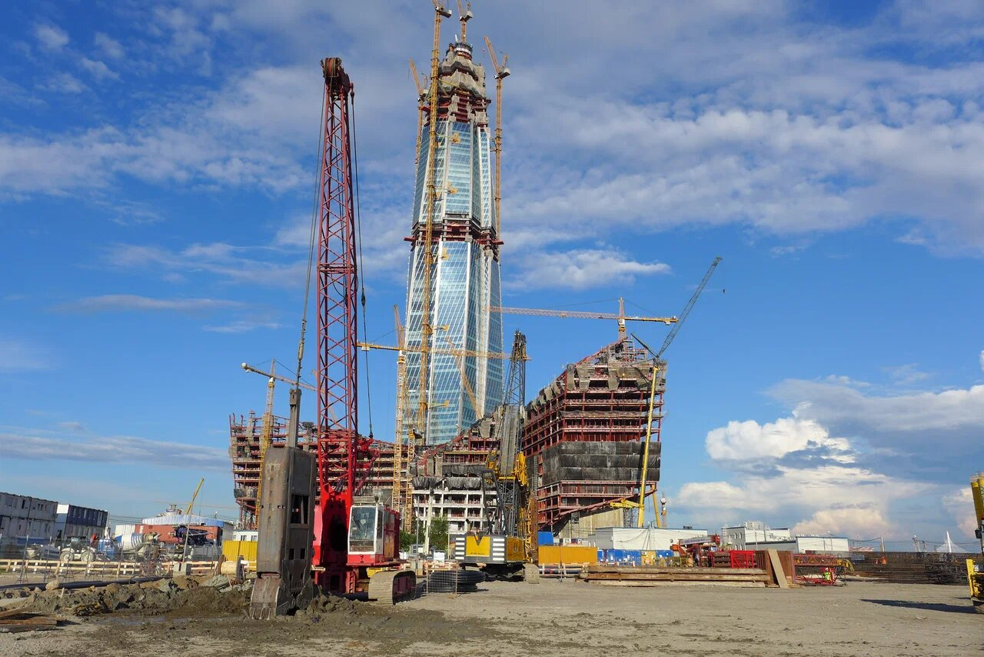
Презентация компании
КиКГЕОСТРОЙ

Slide 2
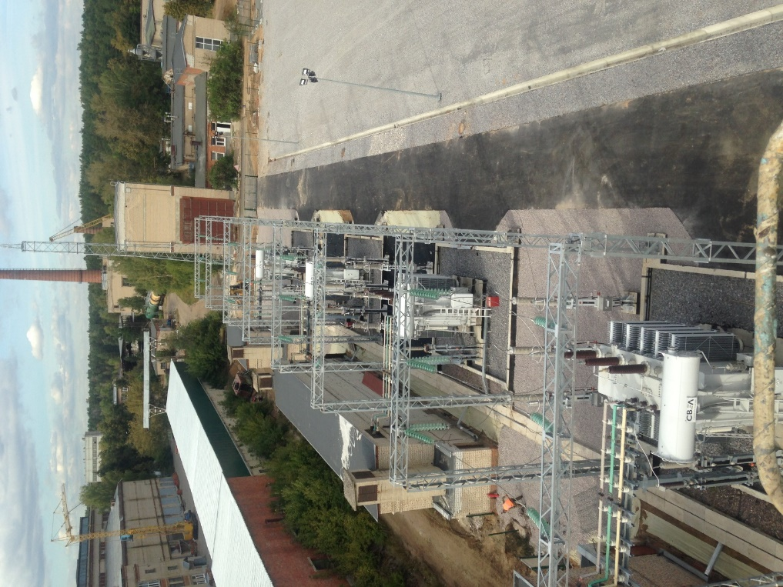

Содержание:
Структура Группы Компаний…………...………………….3
Виды деятельности………………………………………………..4
Основные показатели деятельности………………..5
Технические ресурсы…………………………………………….7
Кадровые ресурсы……………………………………………......8
Наш опыт работ…………………………………………………......9 Заказчики и партнеры…........................................39

Slide 3

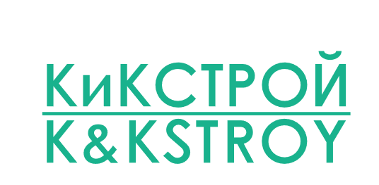

Структура Группы Компаний
Компания КиКГЕОСТРОЙ входит в группу компаний Шеллрокк.
Группа компаний Шеллрокк ведет деятельность в сфере проектирования, строительства и реконструкции объектов промышленного, гражданского назначения, в том числе инфраструктурных объектов РЖД, а также занимается комплексными поставками промышленного оборудования и материалов.
2024

Slide 4




Виды деятельности
Промышленное строительство
Строительство инфраструктурных объектов РЖД
Складские комплексы
Производственные корпуса
Реконструкция промышленных предприятий полного цикла
Устройство инженерных сетей
Электроэнергетика
Выполнение всех видов электромонтажах работ для электросетевых объектов класса напряжения до 500 кВ
Строительство распределительных сетей 0,4-10 кВ
Наладка устройств релейной защиты, управления и автоматики, АСУ ТП, АИИСКУЭ, ТМ, ПА, связь, КИП, высоковольтные испытания
Специализированные строительные работы
Устройство «стены в грунте»
Устройство буроинъекционных свай
Цементация и химзакрепление грунтов
Инъекционная гидроизоляция
Устройство грунтовых анкеров
Проектирование
Инфраструктурные и промышленные объекты
Объекты электросетевого хозяйства
Инженерные и вторичные системы
Противопожарной безопасности и вентиляции
2024

Slide 5
Основные показатели деятельности
16 ЛЕТ НА РЫНКЕ
101ПРОМЫШЛЕННЫЙ ОБЪЕКТ
10 СИСТЕМООБРАЗУЮЩИХ ИНФРАСТРУКТУРНЫХ ОБЪЕКТОВ
2024

Slide 6
Основные показатели деятельности
5,7 МЛРД. РУБ. ЗА ПОСЛЕДНИЕ 5 ЛЕТ РАБОТЫ
Диаграмма 1. Выручка, млн. руб.
2024

Slide 7
Технические ресурсы
Буровые установки для бурения скважин цементации (в том числе HAUSHERR, PUNTEL и другие) | 5 шт.
Установки для нагнетания | 6 шт.
Линия приготовления инъекционных растворов | 5 шт.
Краны на гусеничном ходу (г/п до 80 тонн) / грейферные установки | 5 шт.
Установка регенерации | 2 шт.
2024

Slide 8
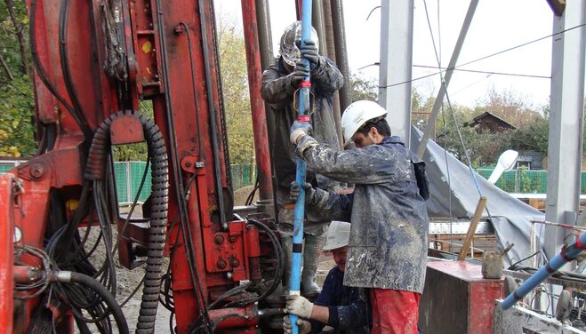
Кадровые ресурсы
В группе компаний работают инженеры, которые участвовали в реализации уникальных и особо сложных инженерных проектов, таких как:
Строительство Нурекской ГЭС, Рагунской ГЭС, Хаобинь ГЭС (Вьетнам), Богучанской ГЭС, компенсационная инъекция при строительстве Лефортовского тоннеля.
25+ человек
Инженерно-производственный состав
200+ человек
Производственный персонал
2024

Slide 9

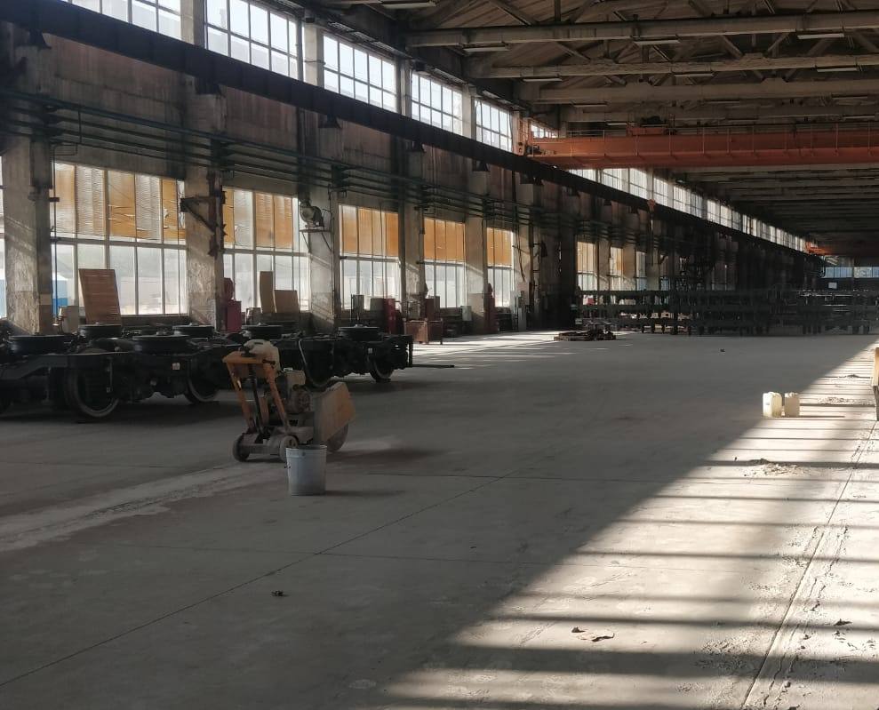
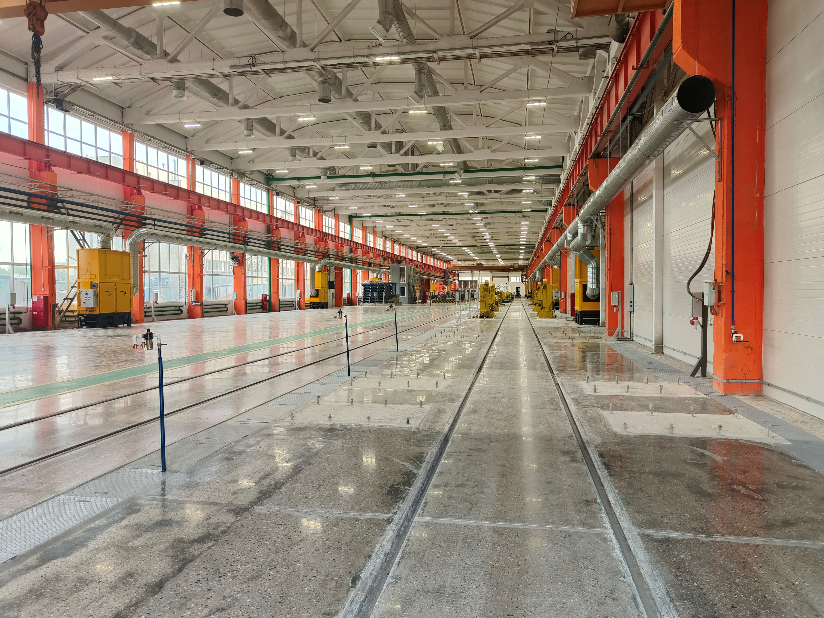
Опыт выполнения работ
Проектирование и реконструкция Цеха №8 на АО «Метровагонмаш», по адресу г.о. Мытищи,
ул. Колонцова 4
Капитальный ремонт цеха с устройством внутрицеховых железнодорожных путей с примыканием к уличной трансбордерной системе, устройством смотровой канавы и домкратных площадок
Реконструкция инженерных систем
Общестроительные и отделочные работы
Замена систем вентиляции и отопления, внутрицехового освещения
Устройство высокоэффективной системы очистки воздуха от сварочных газов
Строительство АБК
До реконструкции
После реконструкции
2024

Slide 10
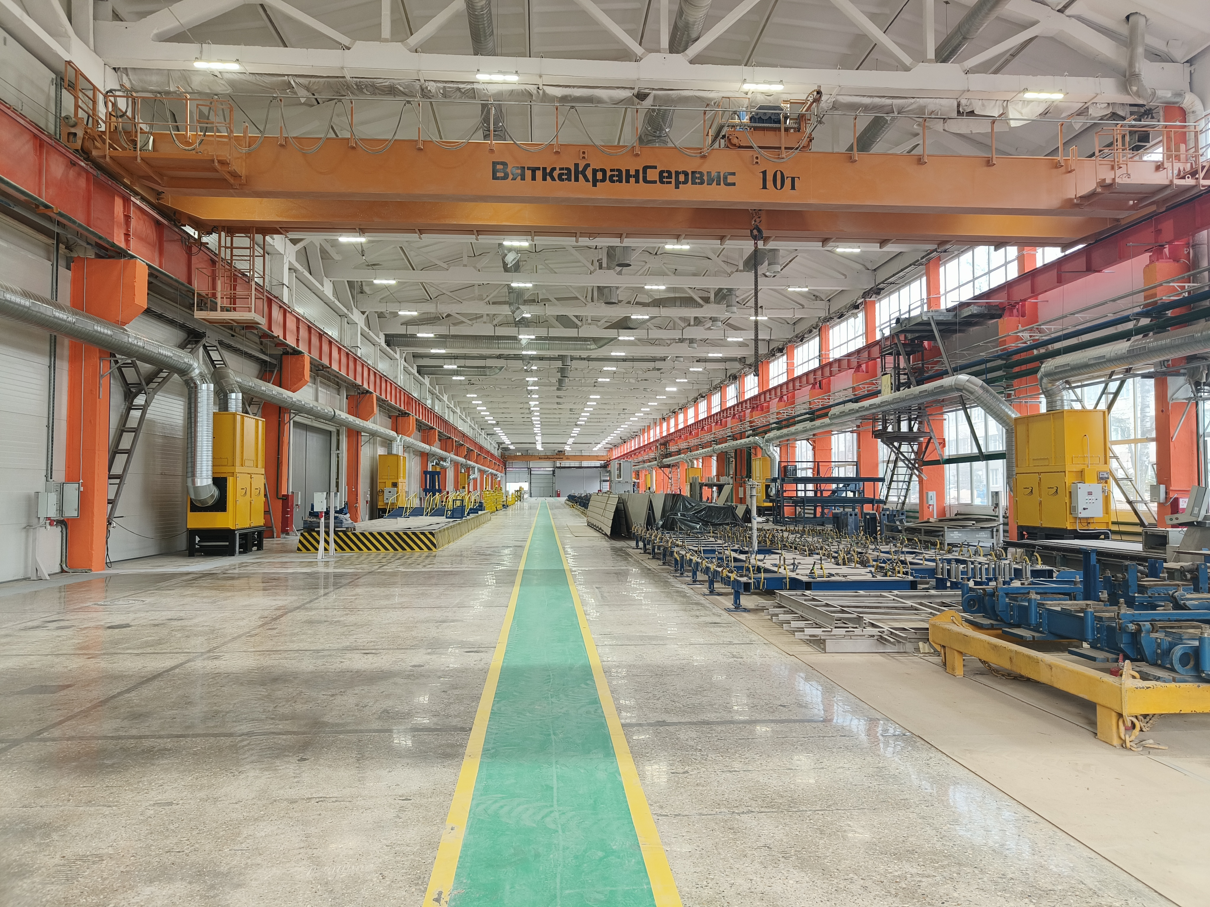
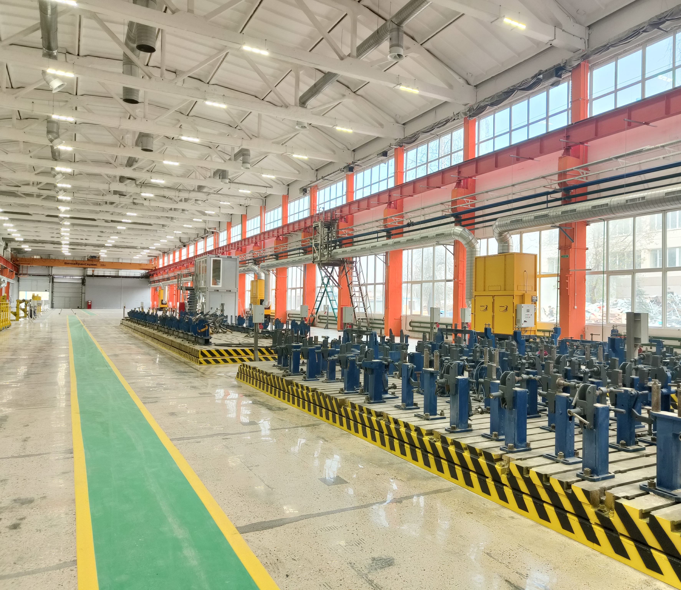
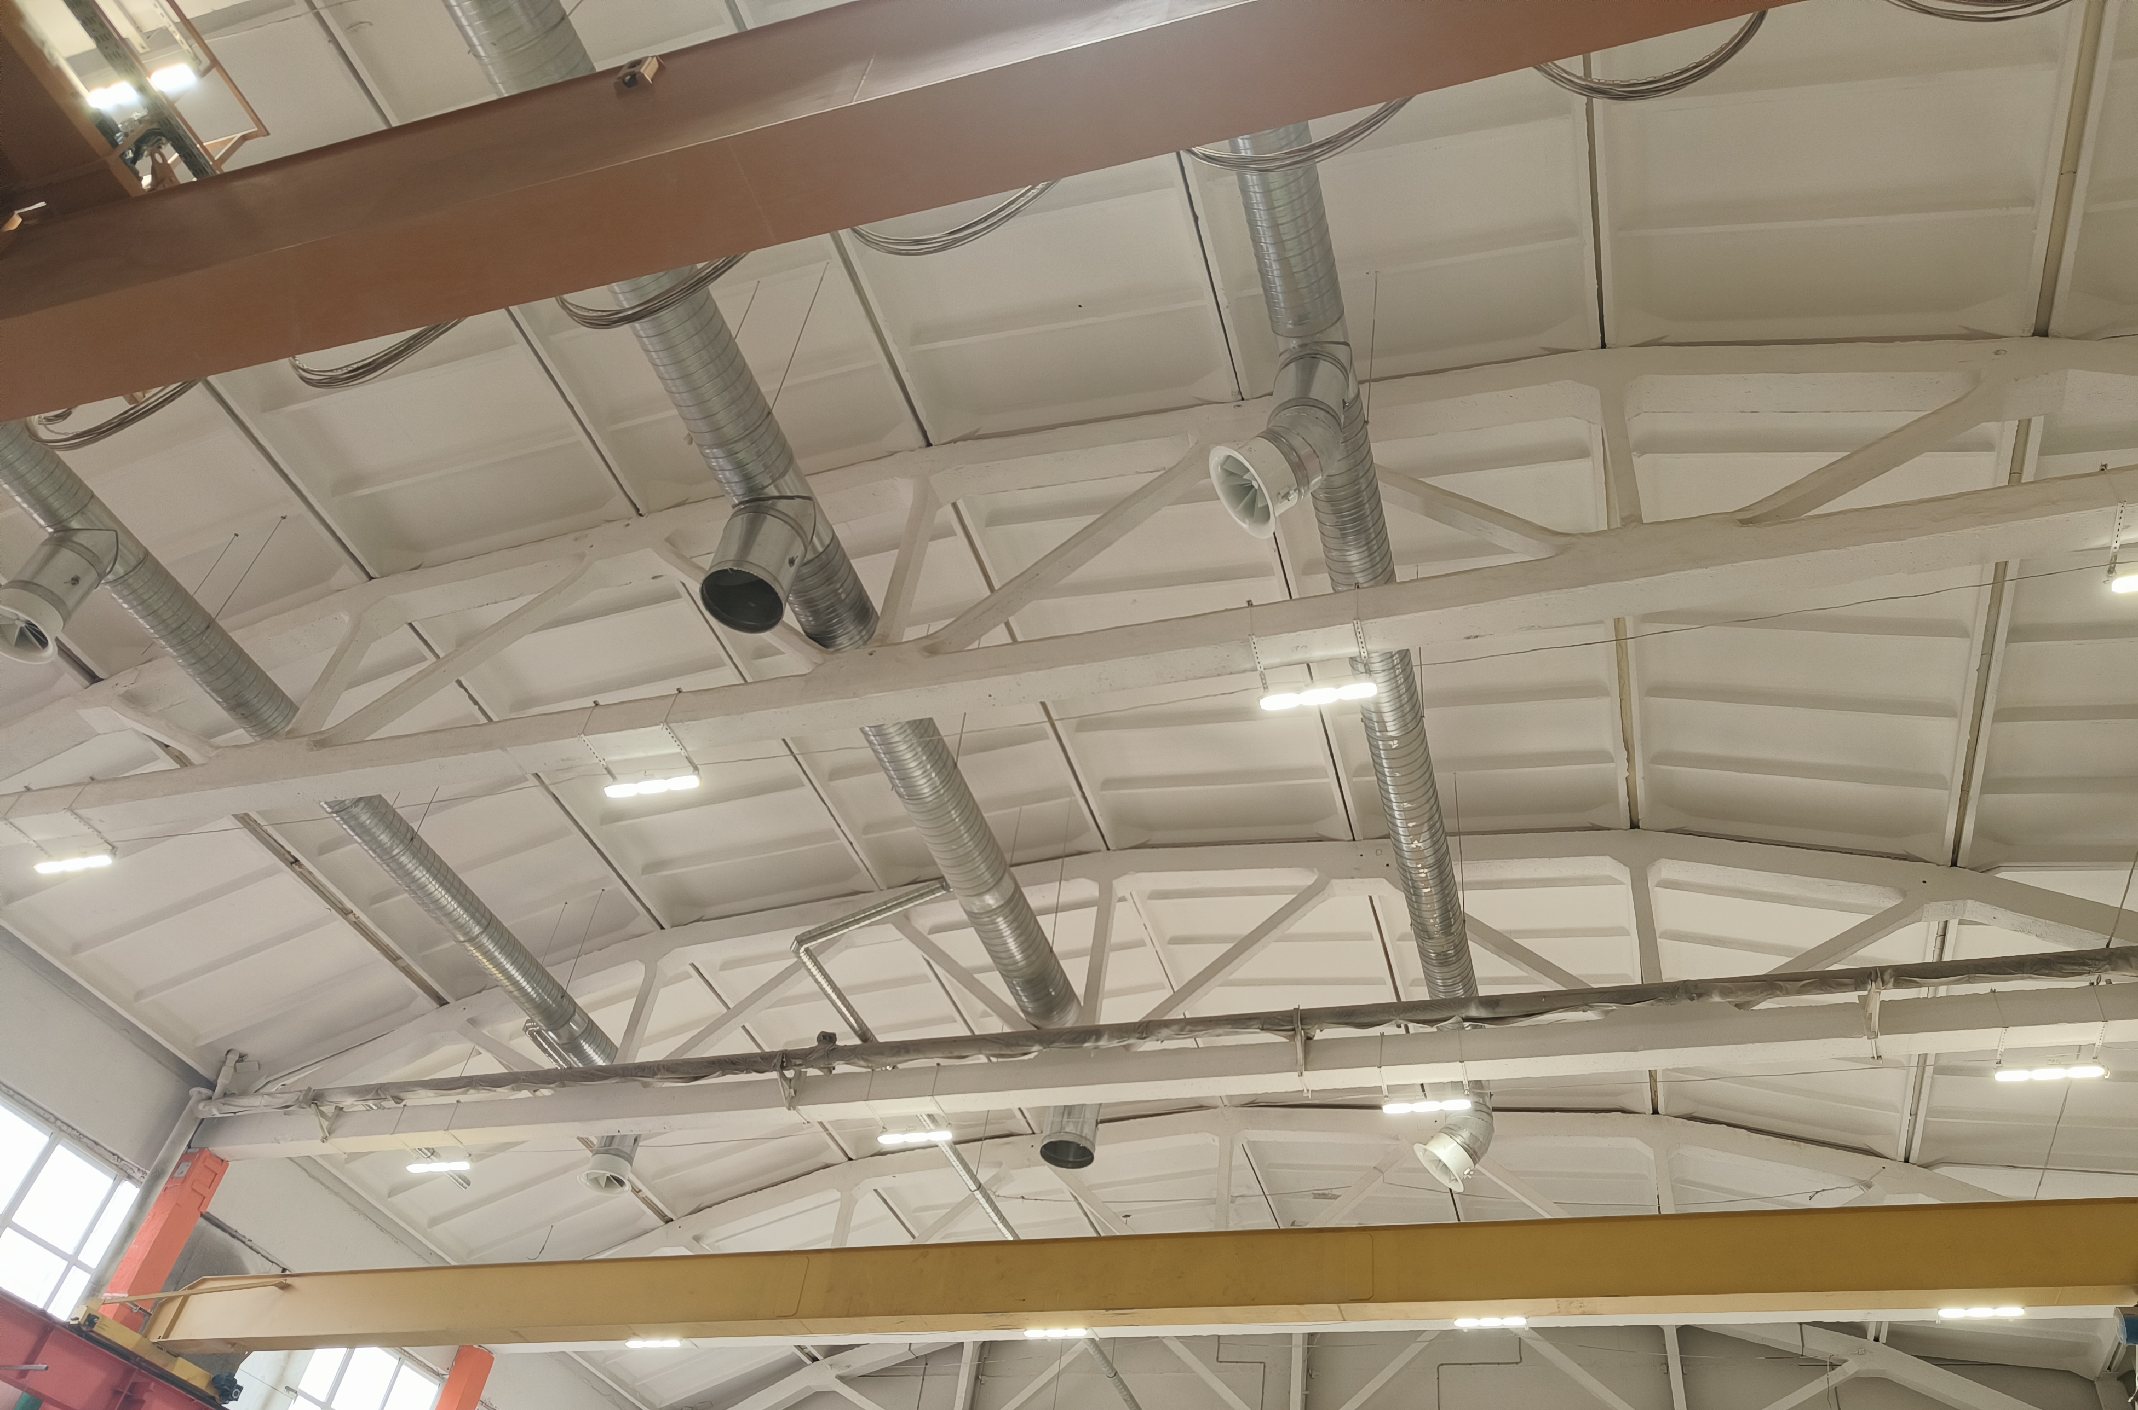
Опыт выполнения работ
Отделочные работы стен, полов, потолков
Фильтр-вентиляционные установки улавливания сварочных газов
Замена освещения
2024

Slide 11
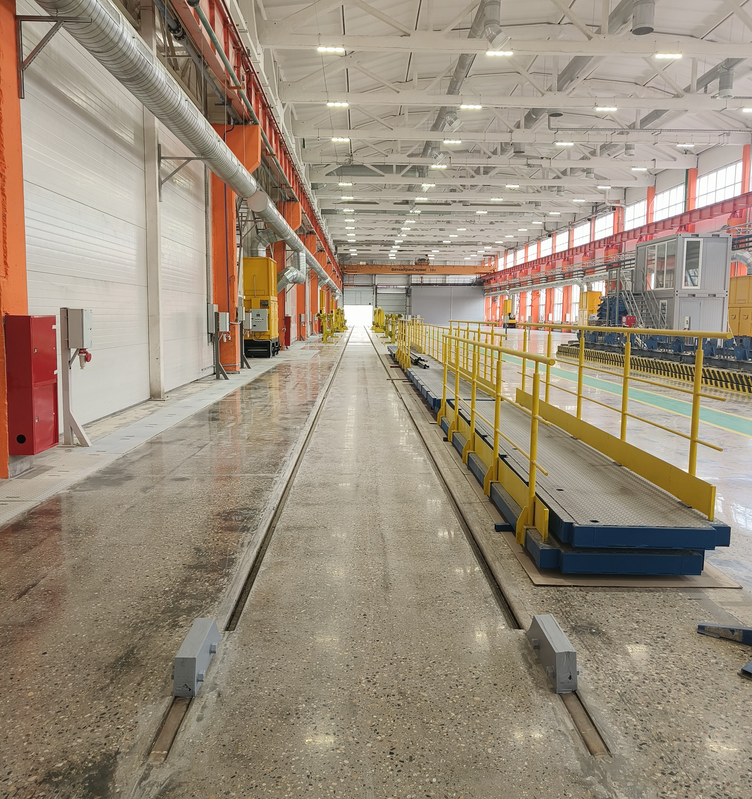
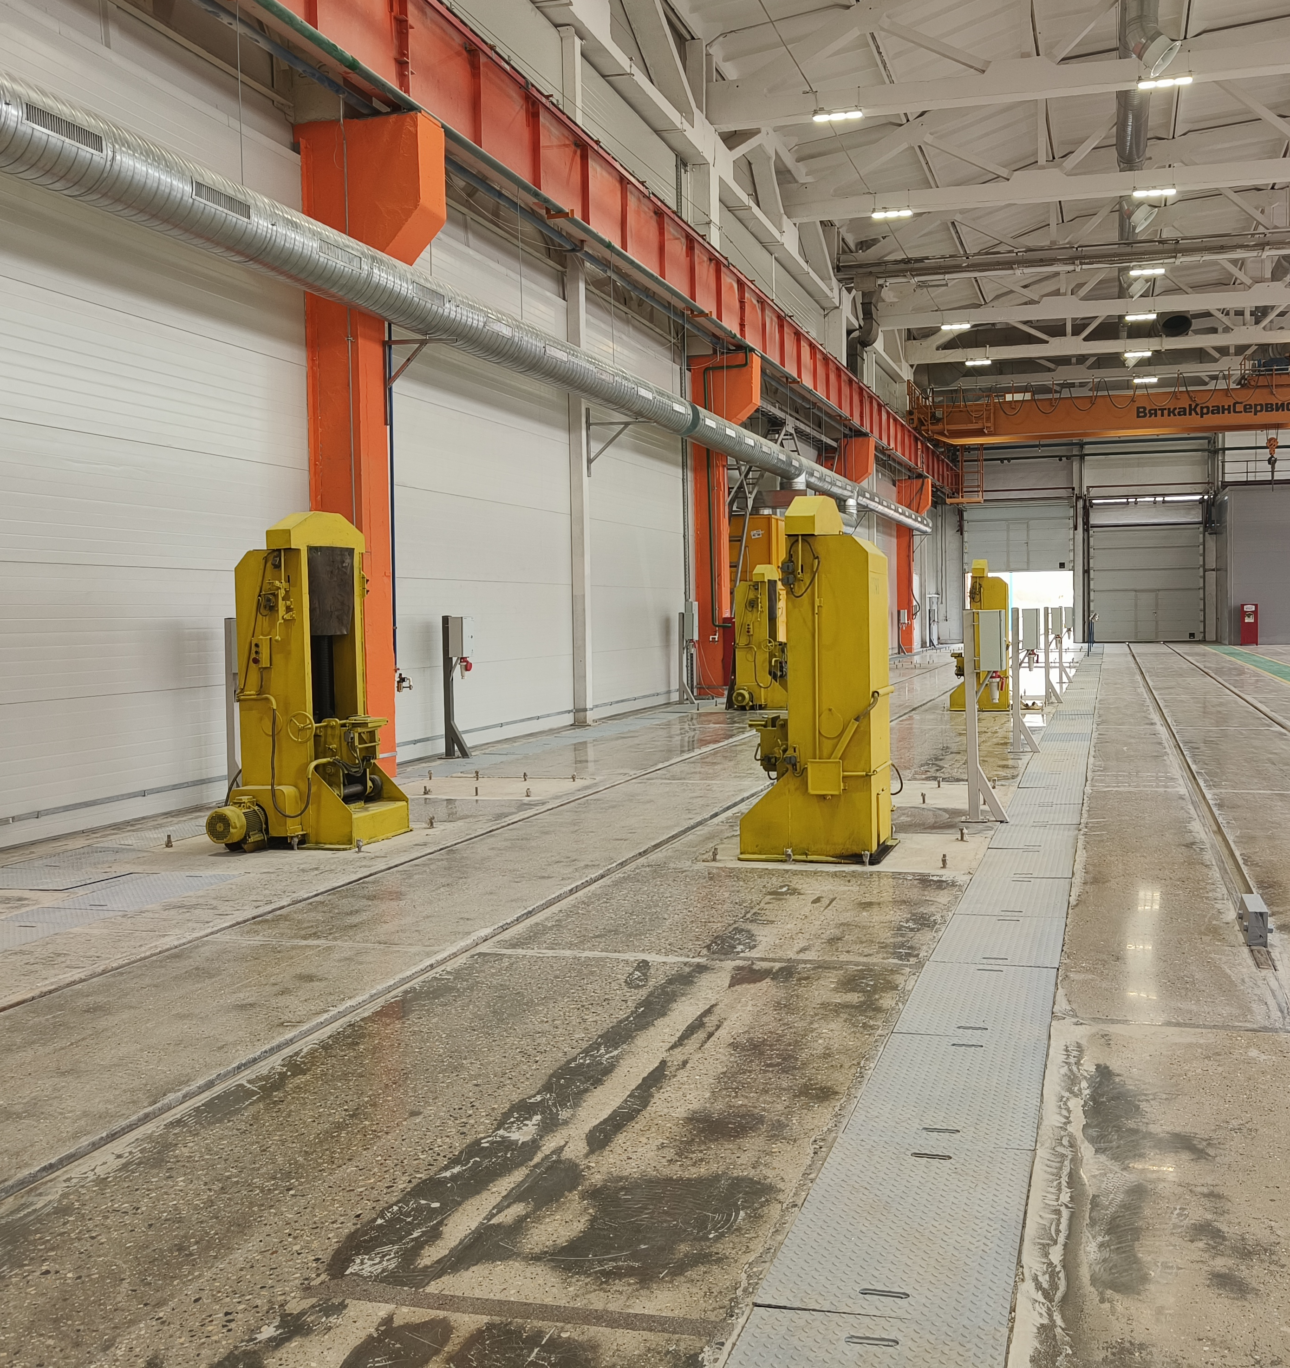
Опыт выполнения работ
Устройство 4-х железнодорожных внутрицеховых путей с присоединением к уличной трансбордерной системе
Устройство поддомкратных фундаментов
Устройство лотков в полу с организацией электрических и воздушных магистралей технологического энергоснабжения
Устройство автоматических въездных ворот с автоматикой блокировки одновременного открытия для исключения сквозняков в сварочном пролете
Расширение сети магистралей подачи сжатого воздуха
2024

Slide 12
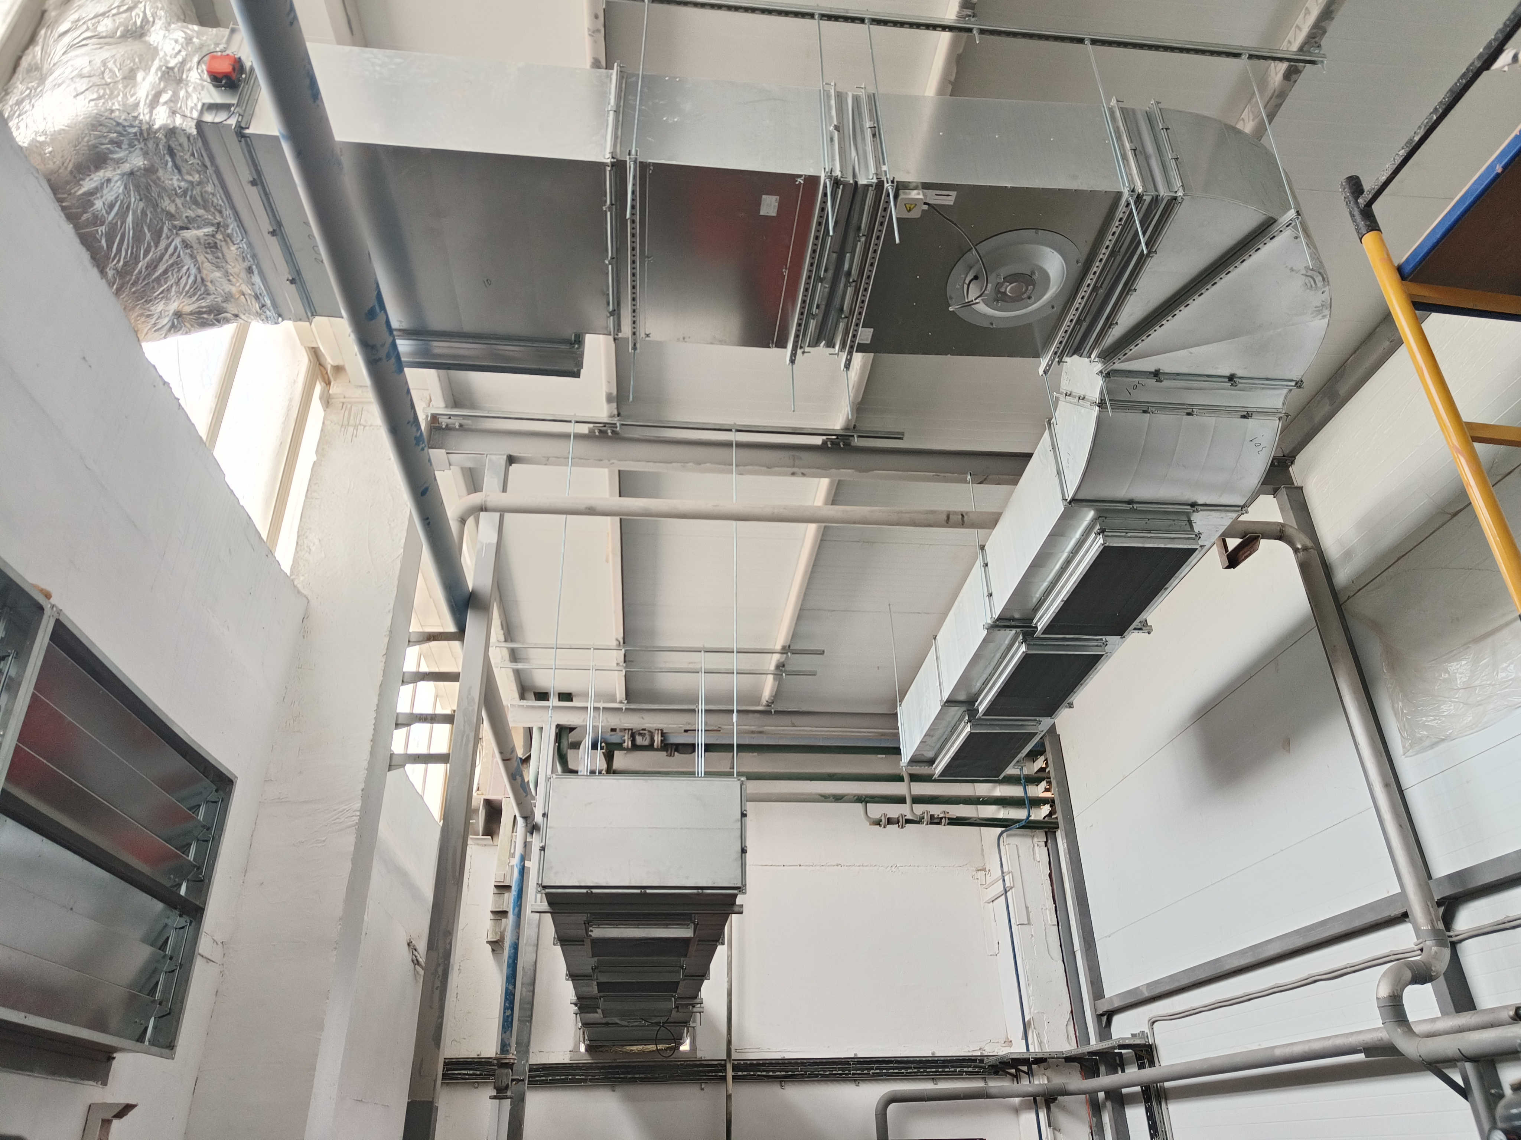
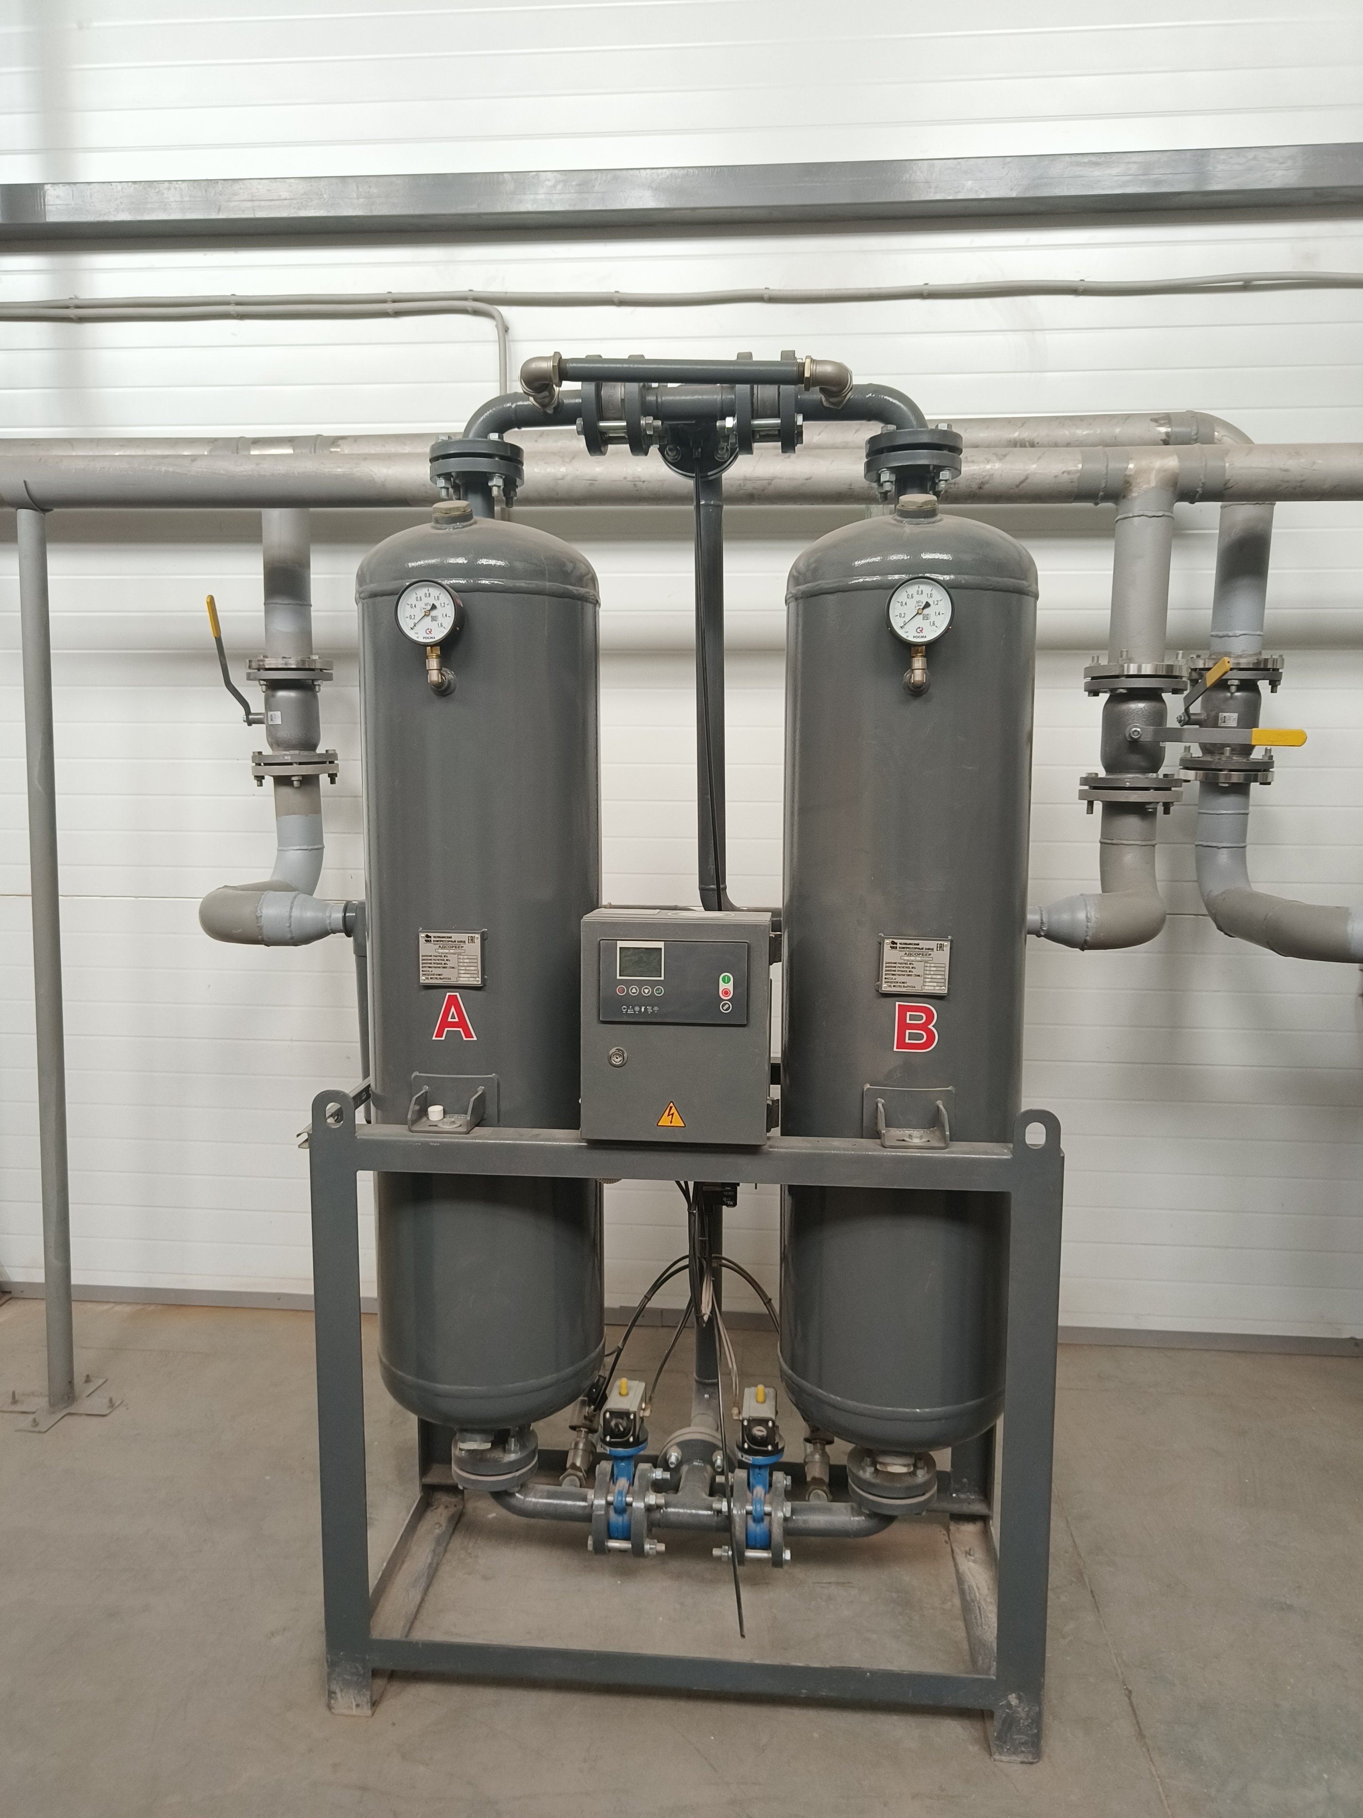
Опыт выполнения работ
Замена системы приточно-вытяжной вентиляции с функцией отопления
Устройство системы подачи сжатого воздуха к рабочим местам
2024

Slide 13
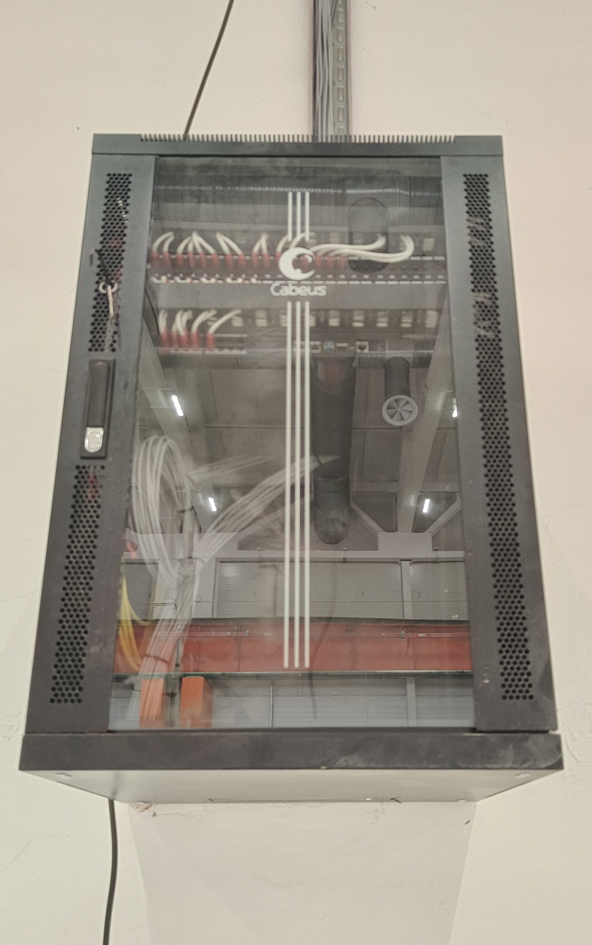
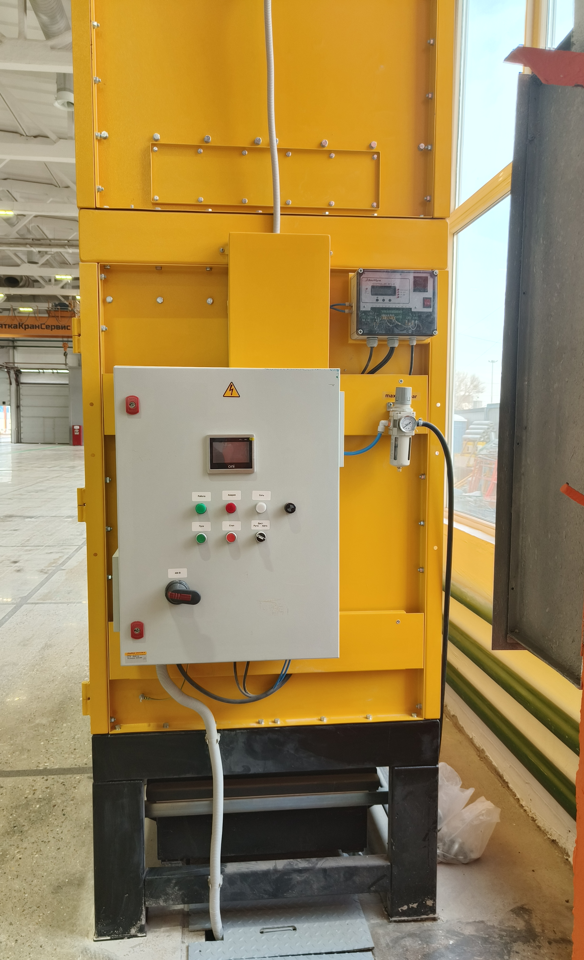
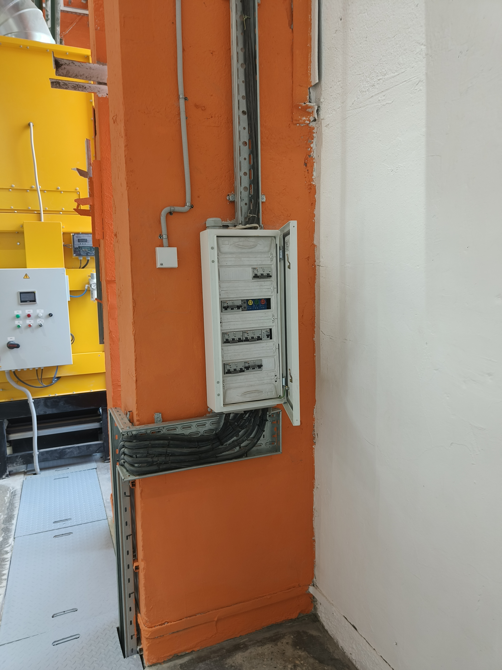
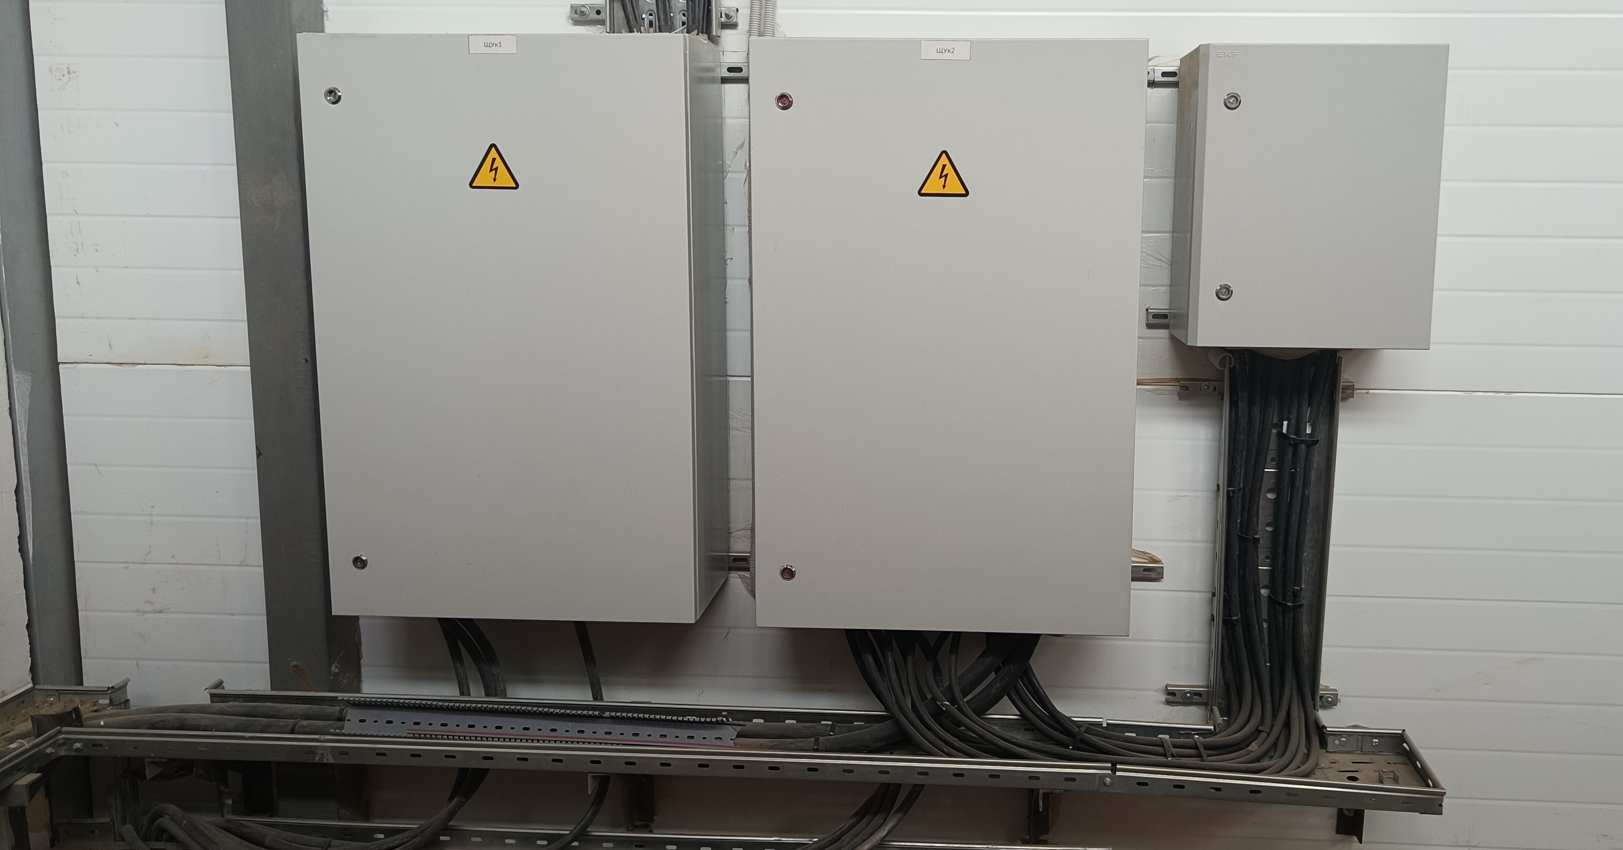
Опыт выполнения работ
Устройство систем технологического резервированного электропитания всех потребителей
Обеспечение производства структурированной кабельной сетью
2024

Slide 14
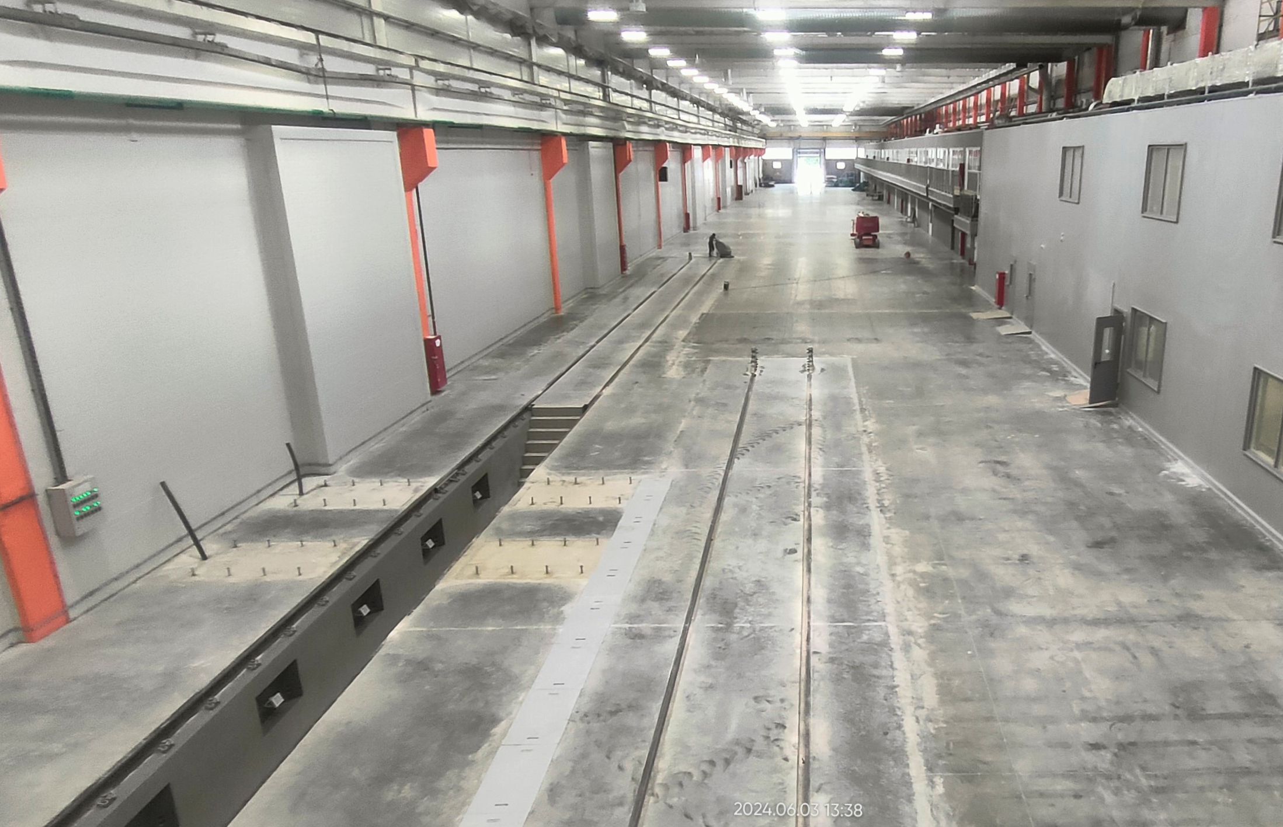
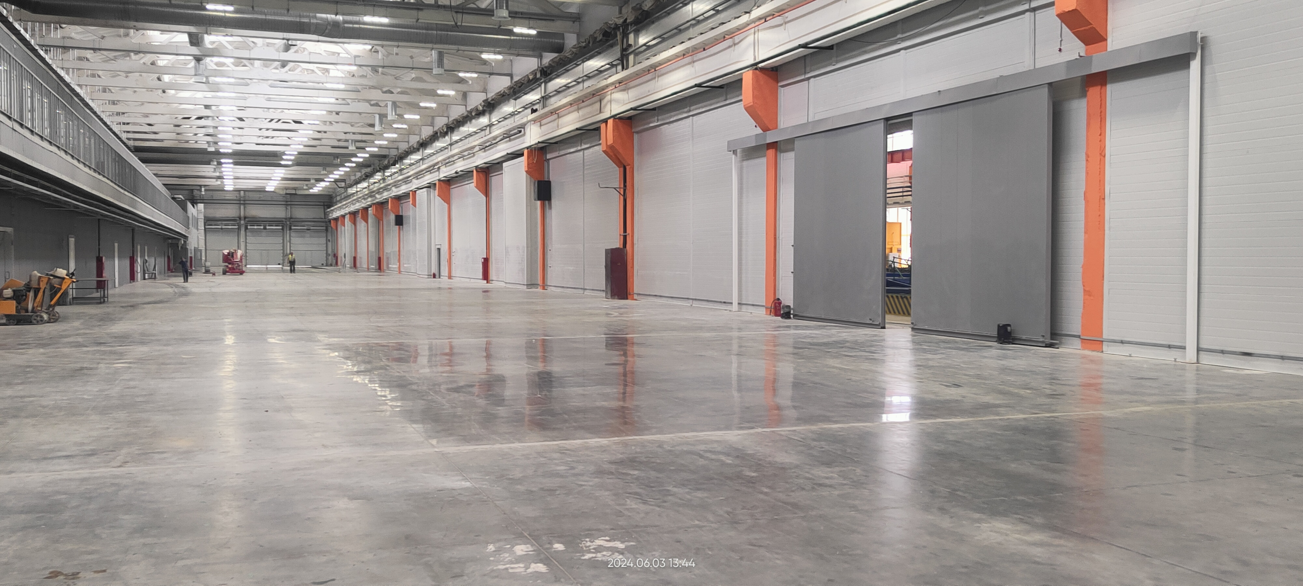
Опыт выполнения работ
Ремонт полов
Устройство межпролетной перегородки
Устройство внутрицеховых жд путей
Устройство смотровой ямы с фундаментами под домкраты
Строительство АБК внутри цеха
Замена освещения
2024

Slide 15
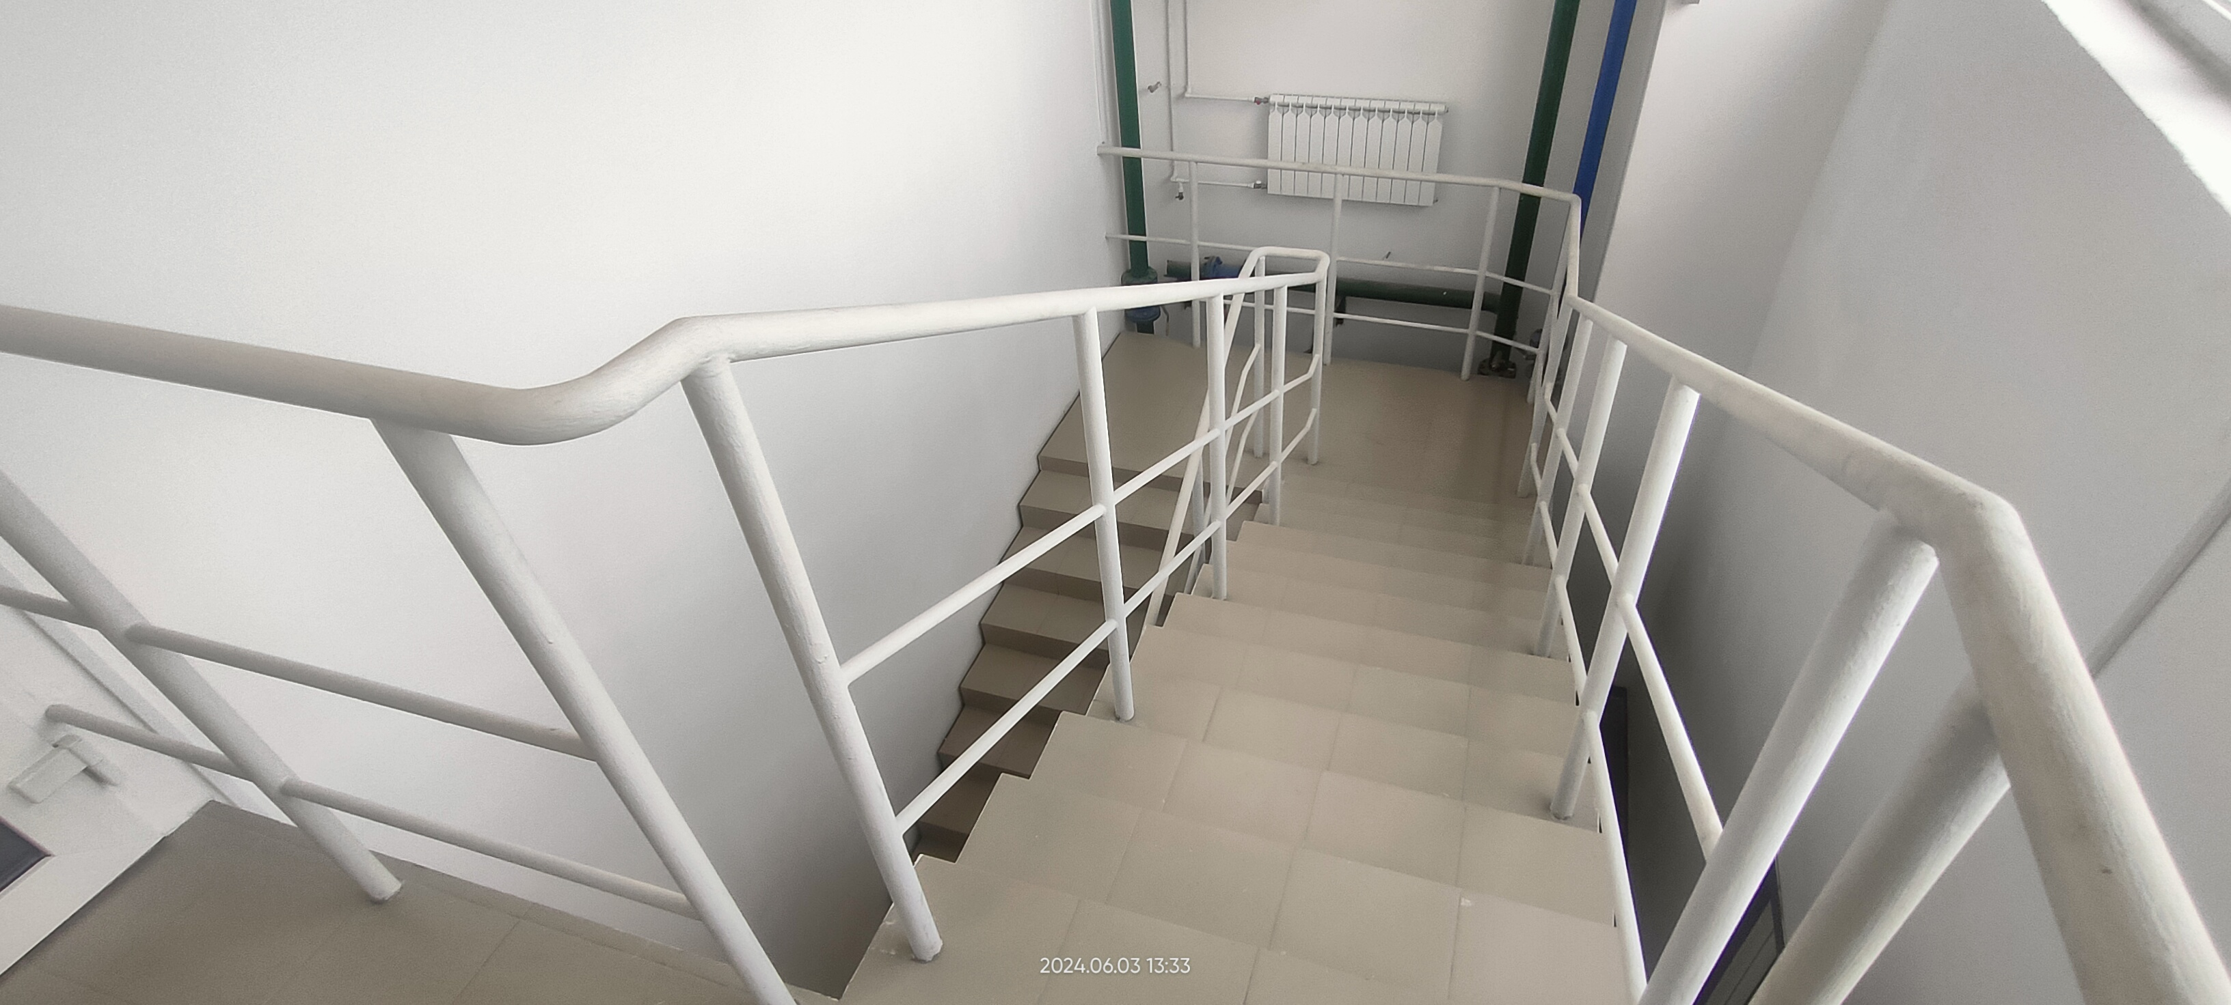
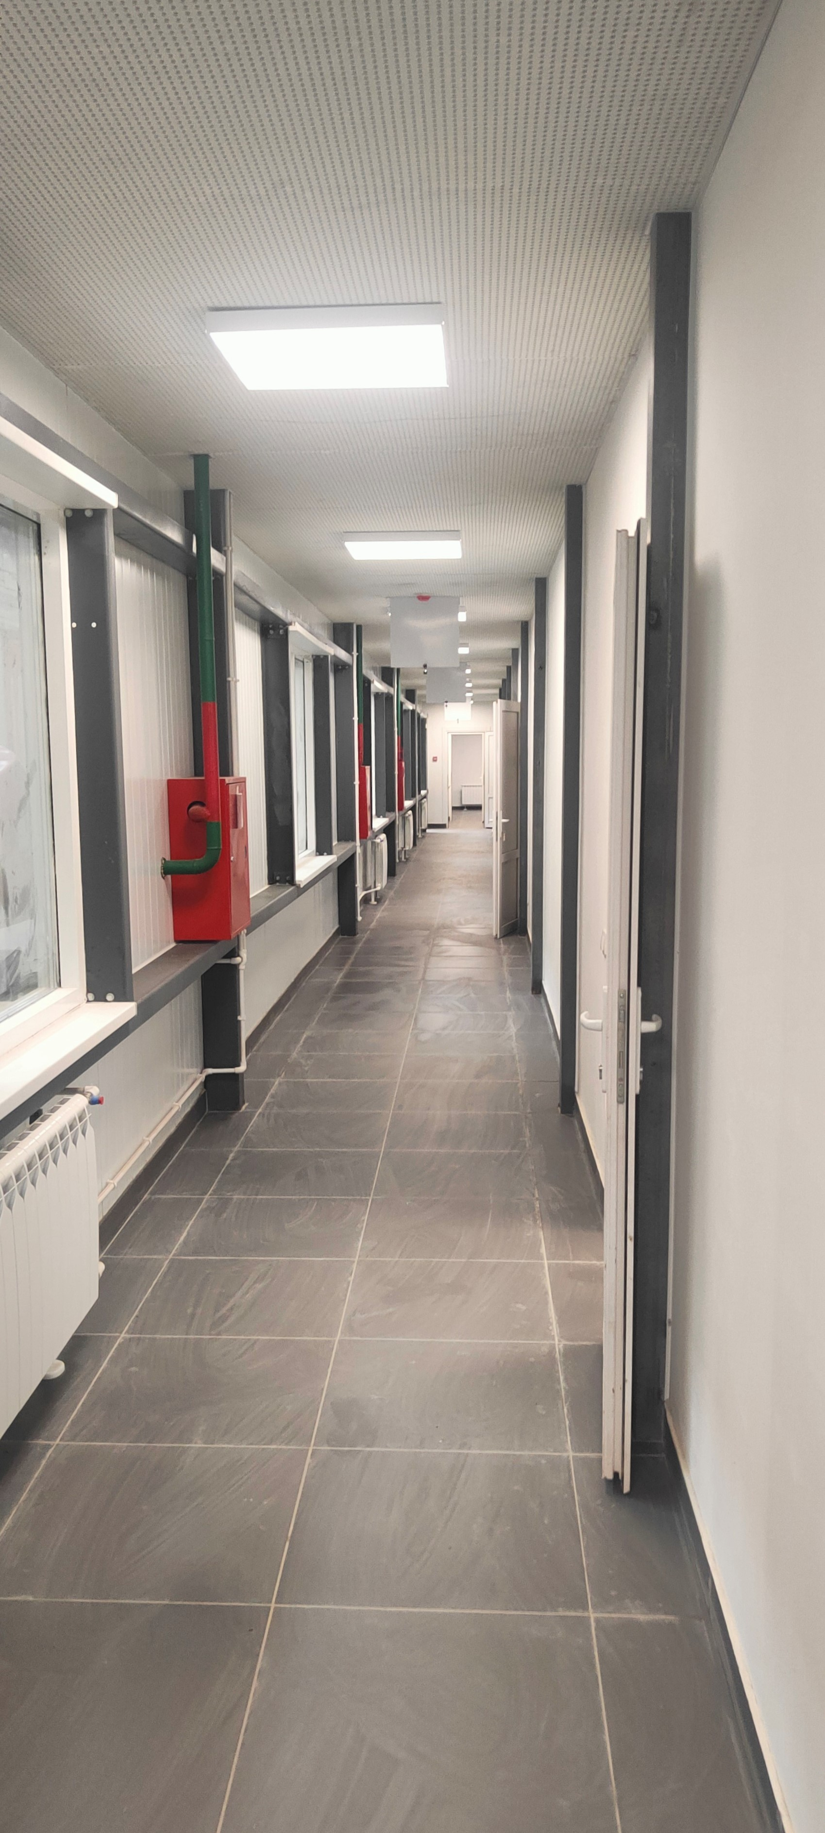
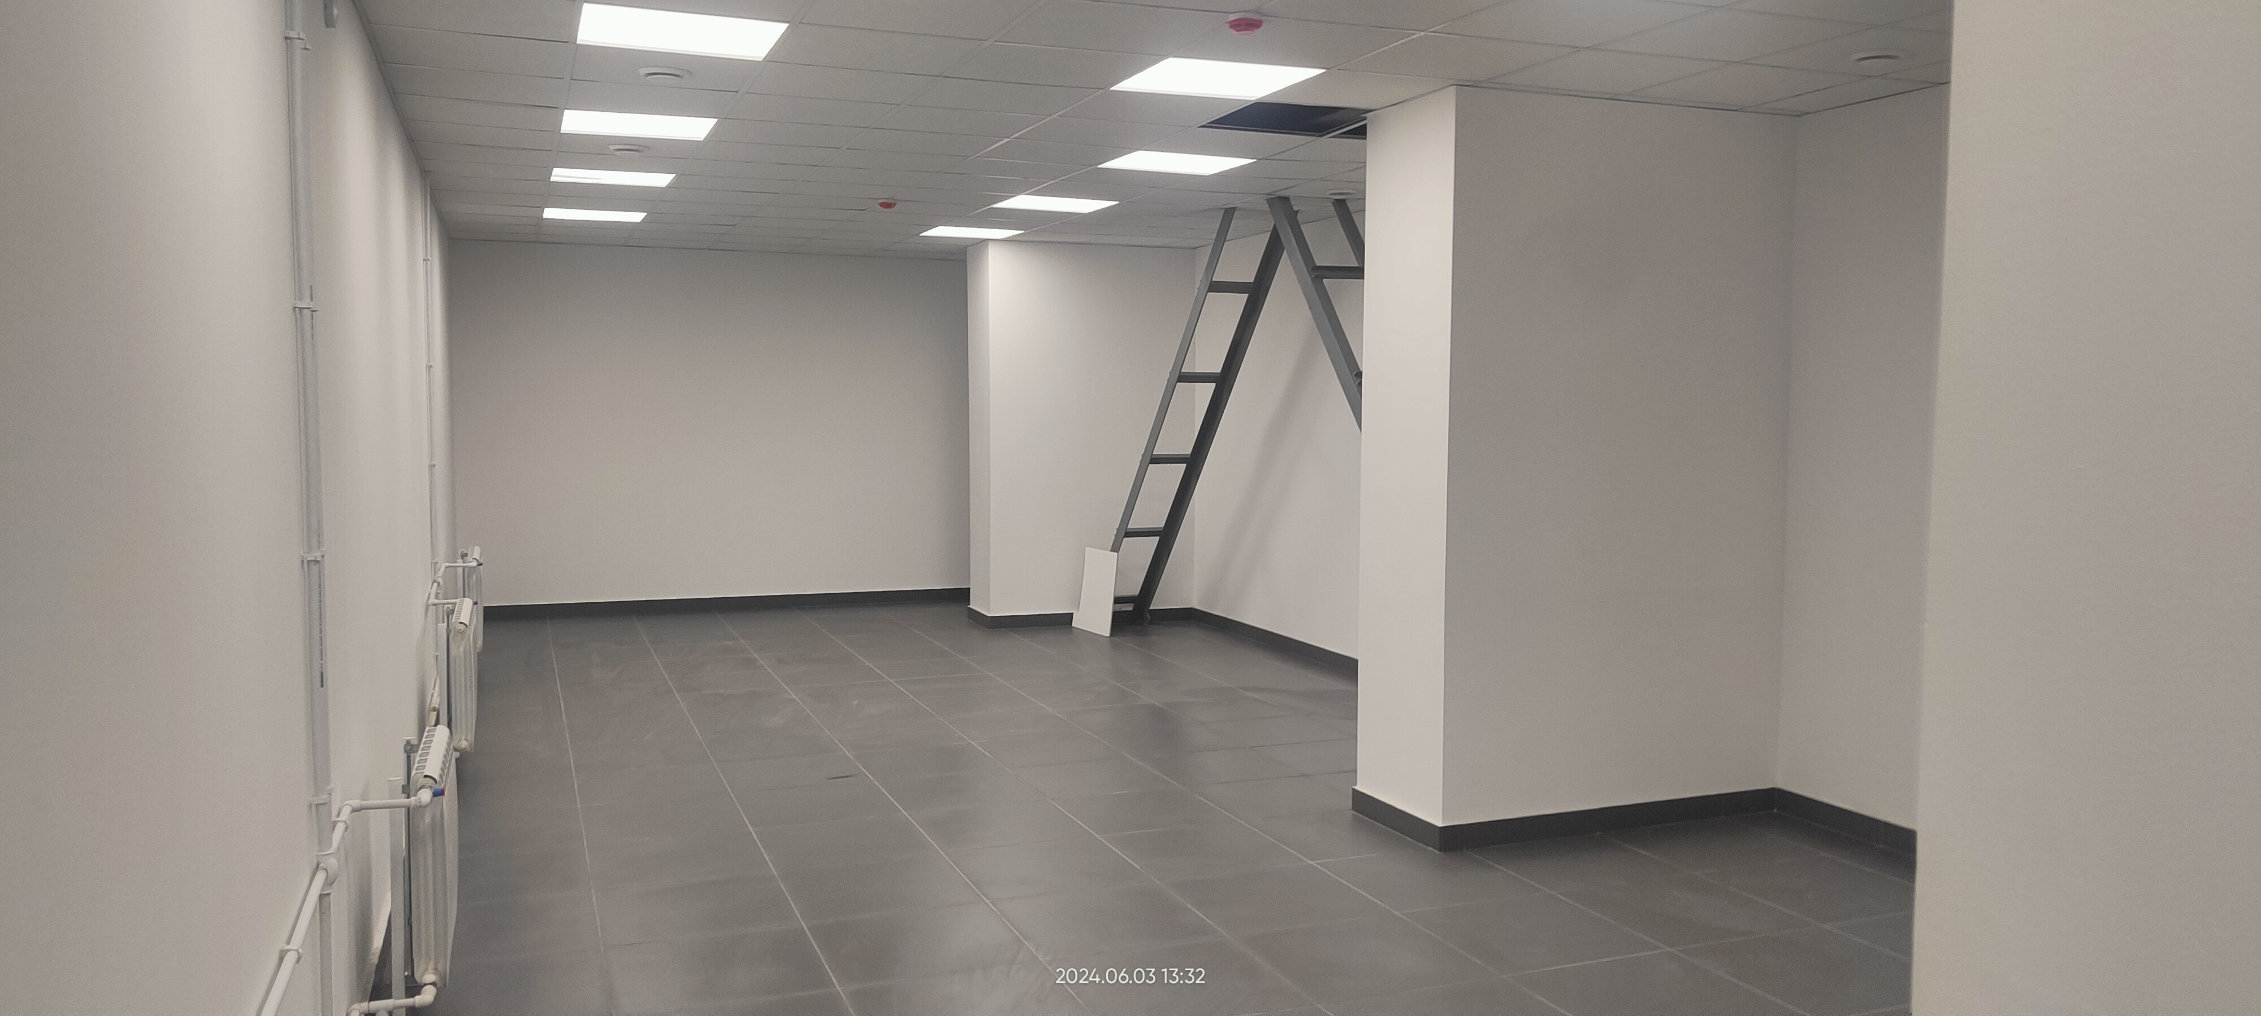
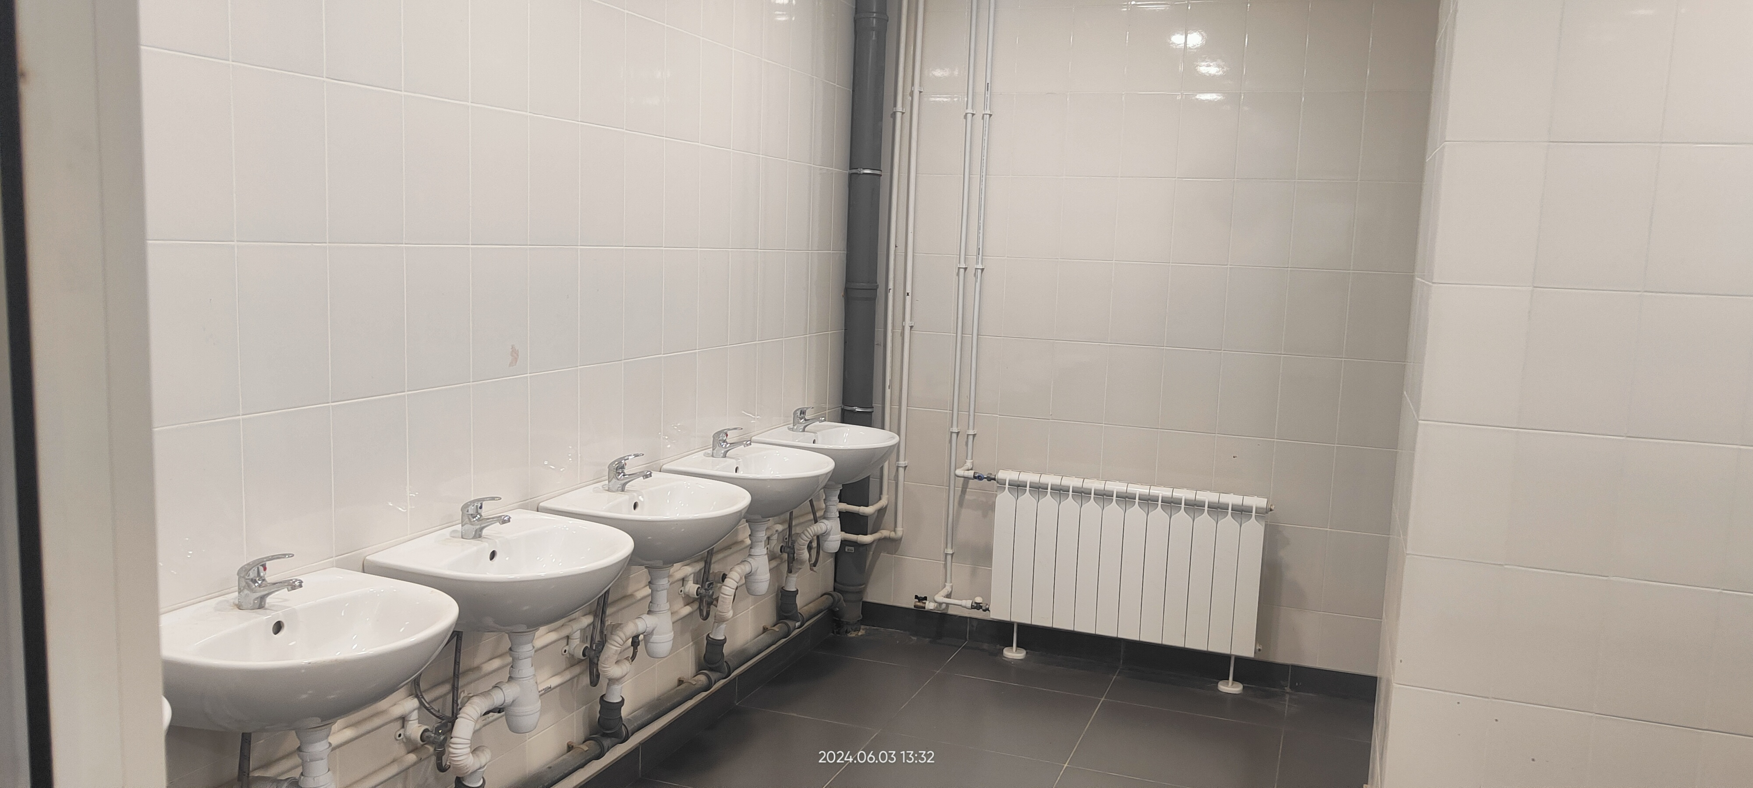
Опыт выполнения работ
Общестроительные и отделочные работы административно-бытового комплекса 8 цеха
2024

Slide 16
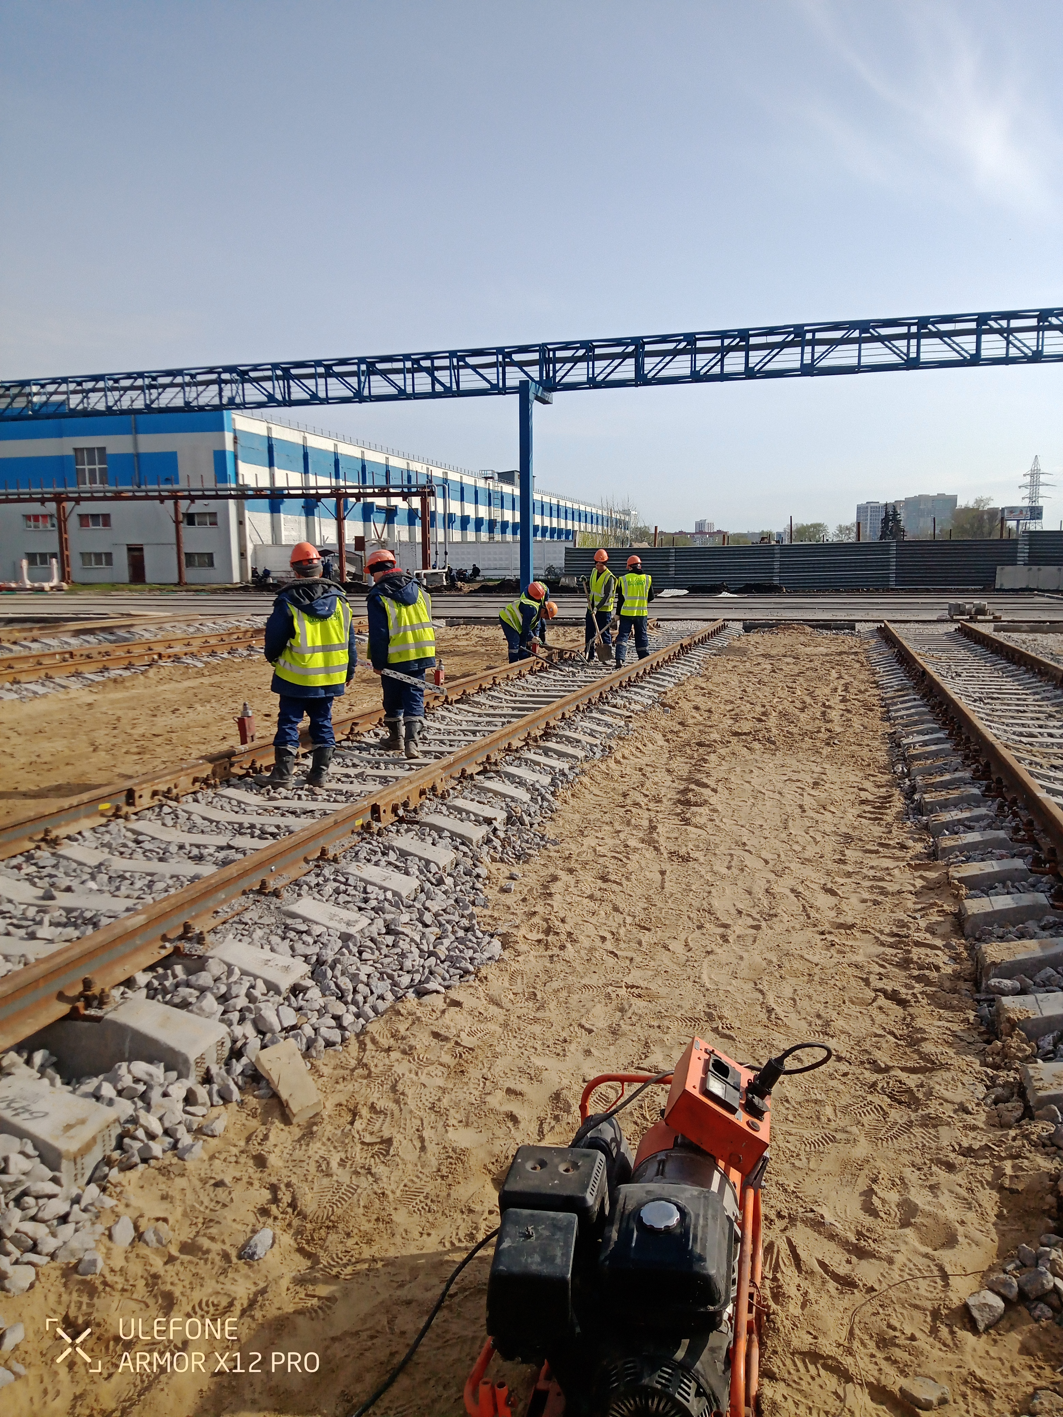
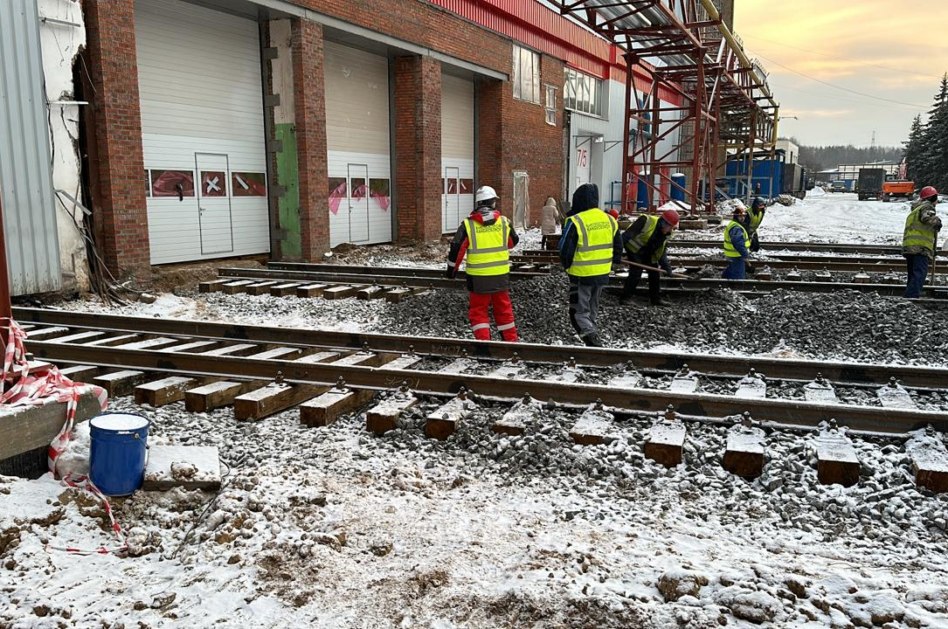
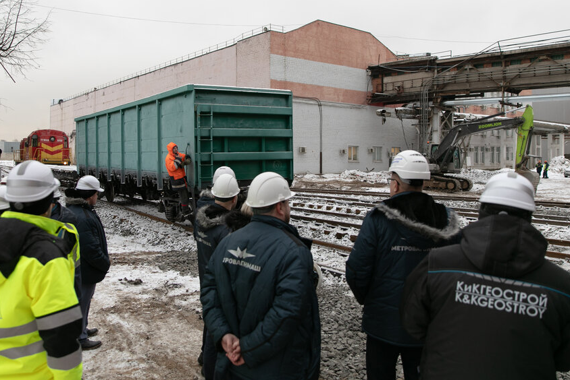
Опыт выполнения работ
Проектирование и строительство железнодорожных путей от испытательного центра до обкаточных путей с удлинением трансбордера, расположенных по адресу
г.о. Мытищи, ул.Колонцова 4
Строительство 1,9 км железнодорожных путей с организацией 3 технологических тупиков,
7 стрелочных переводов
Строительство 3 автомобильных переездов реконструкция трансбордерной системы
Вынос и реконструкция инженерных сетей водопровода, канализации, теплосети, газовой сети, кабельных линий электроснабжения в пятне застройки
Снос зданий и сооружений
2024

Slide 17
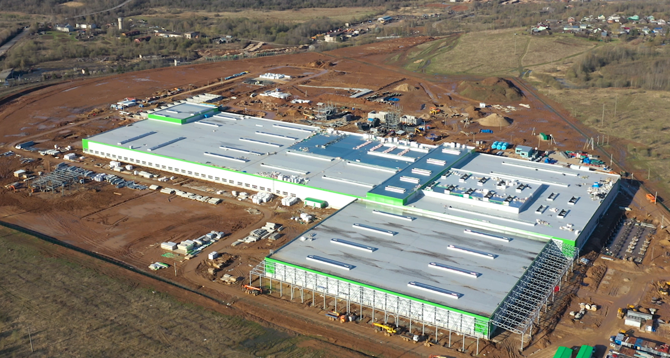
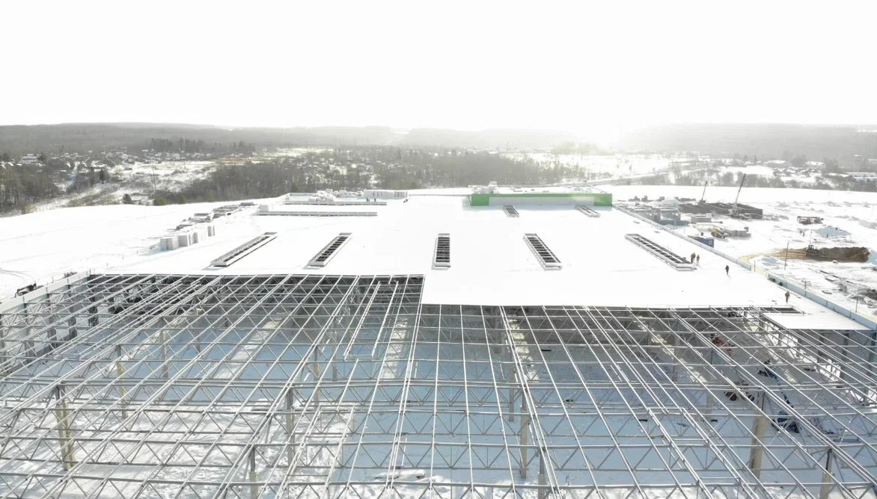
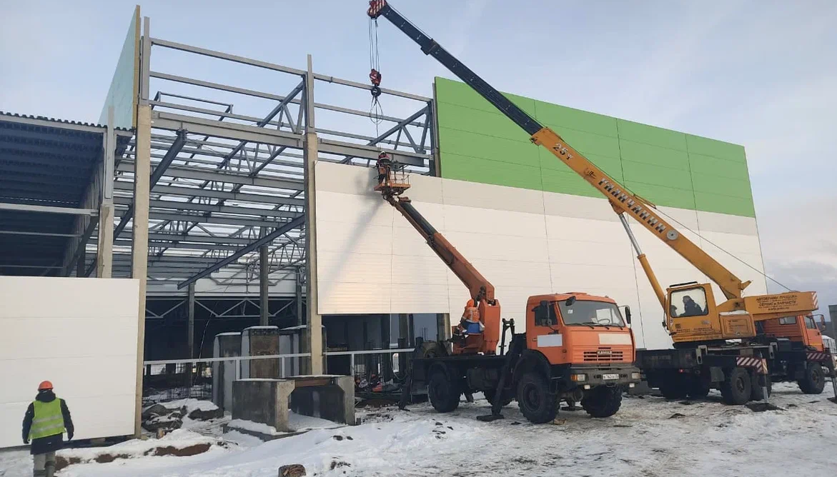
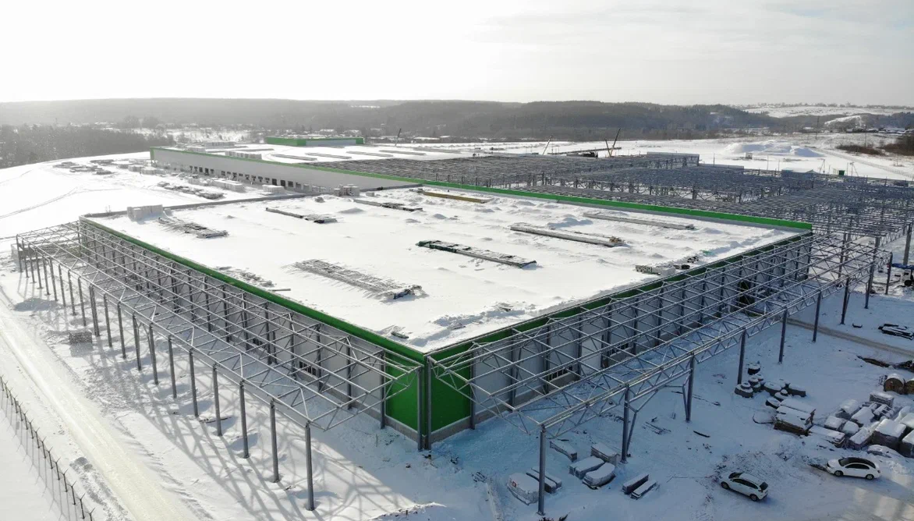
Опыт выполнения работ
Строительство «Галического фанерного комбината»
Июль 2020 г. – июнь 2021 г. работы по строительству корпусов склада готовой продукции и главного производственного корпуса, комбината по производству фанеры в г. Галич Костромской области.
Склад готовой продукции площадью 13 900 м2
Главный производственный корпус площадью 45 640 м2
2024

Slide 18
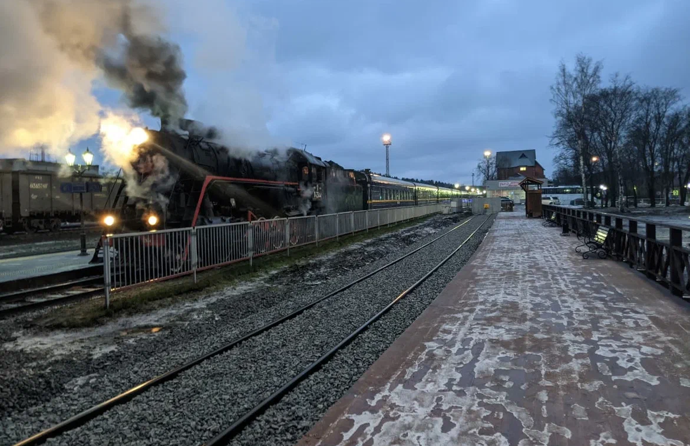
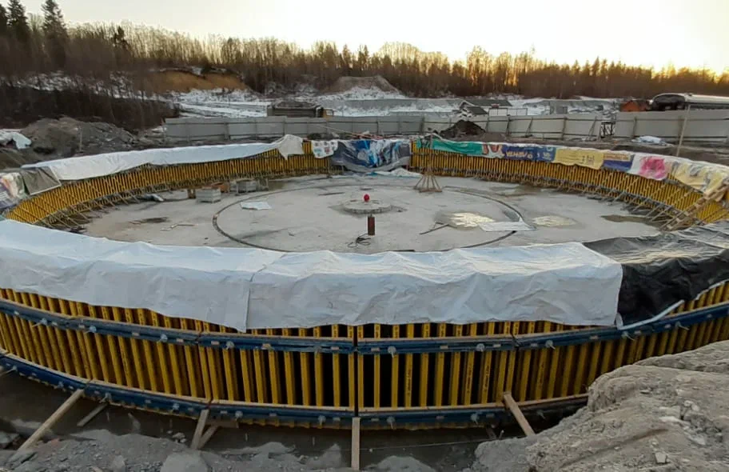
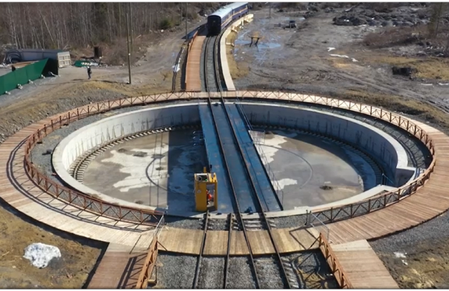
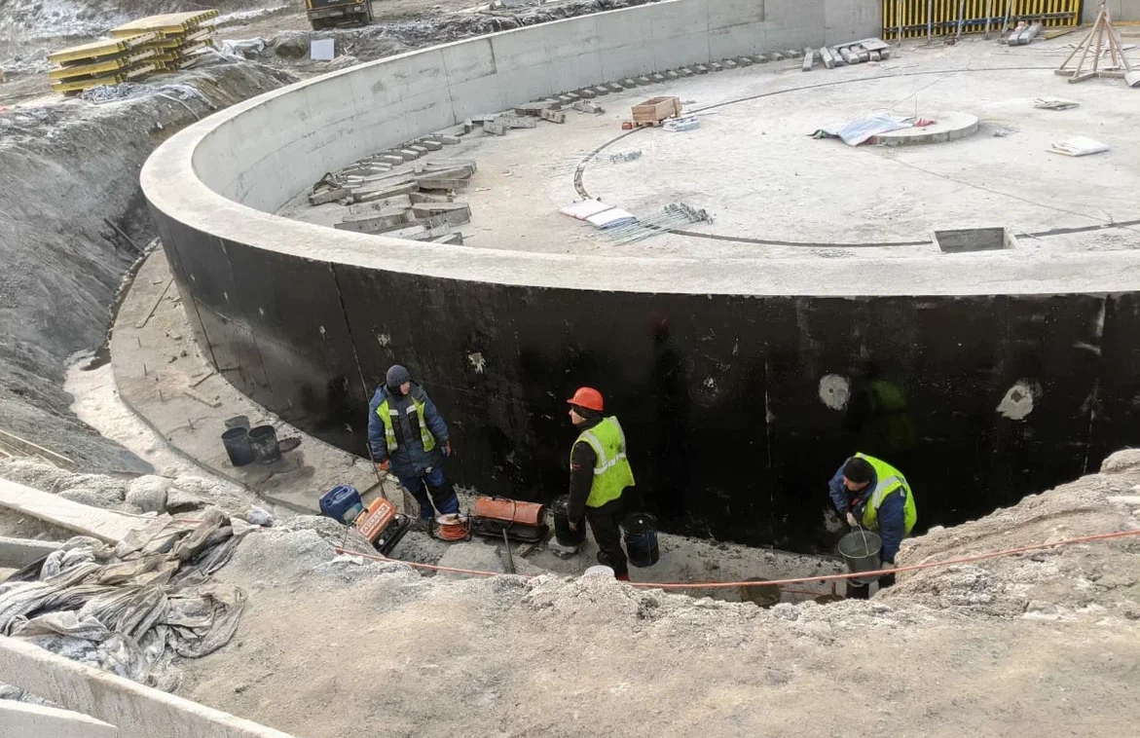
Опыт выполнения работ
Станция Горный парк «Рускеала»
2021 г. Строительство соединительного пути станция Маткаселькя – станция Рускеала и пассажирской инфраструктуры:
Укладка дополнительного приемоотправочного пути – 600 м
Устройство пассажирских деревянных платформ
Установлены опоры освещения и светильники
Строительство поворотного круга для разворота
ретро-паровоза на 180 градусов
Диаметр круга – 32 м
Разработка скального грунта – 1 230 м³
Объем уложенного бетона – 923 м³
2024

Slide 19
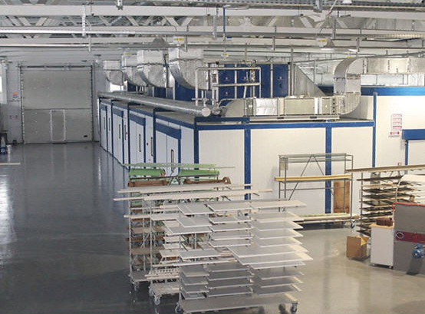
Опыт выполнения работ
Строительство производственного корпуса для размещения багажных кладовых на станции Санкт-Петербург Главный
Новый производственный корпус с погрузочно-разгрузочными железнодорожными путями.
Багажные кладовые оснащены инженерными сетями и оборудованием:
Электрощитовая, тепловой пункт, трасса теплоснабжения – 230 м, водомерный узел, система внешнего и внутреннего освещения
Устройство технологической рампы для погрузки/выгрузки легковых автомобилей в багажные вагоны
Установлены системы приточно-вытяжной вентиляции с рекуперацией и автоматическим управлением
Проложены инженерные коммуникации водопровода и канализации
Выполнено благоустройство с автомобильными дорогами – 2 500 м²
2024

Slide 20
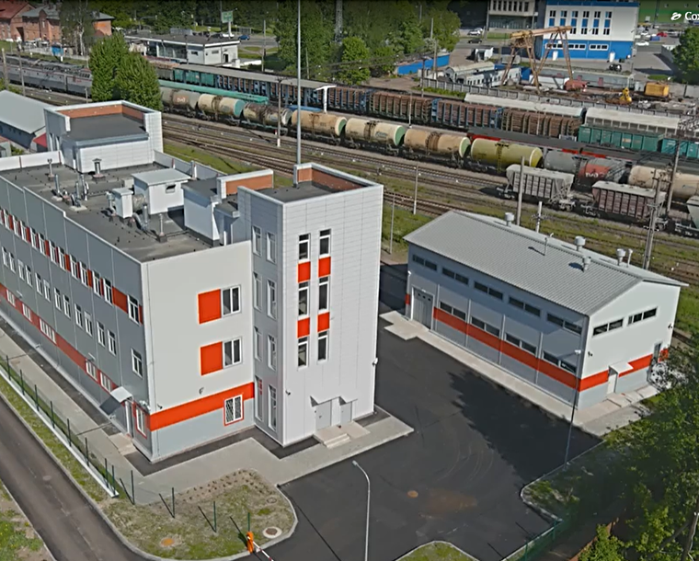
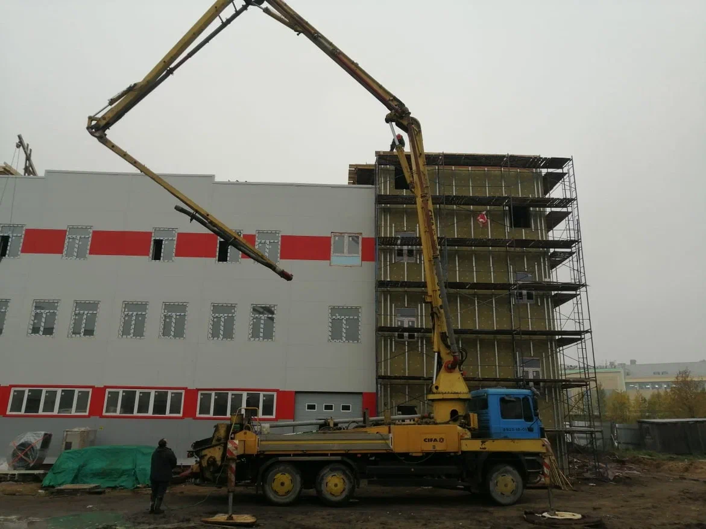
Опыт выполнения работ
Строительство здания ПБК, базы РТУ, СЦБ на ст. «Кушелевка» Октябрьской железной дороги
Июль 2020 г. – март 2021 г. Завершены строительство зданий 2 400 м2 , отделочные работы, инженерные сети, благоустройство.
2024

Slide 21
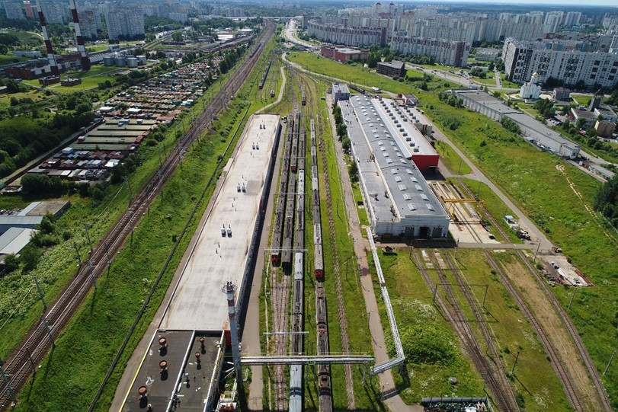
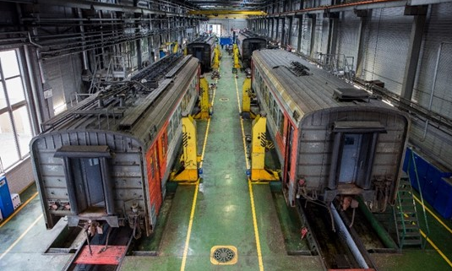
Опыт выполнения работ
Реконструкция и расширение депо «Крюково»
С 2006 г. по 2010 г. выполнен полный комплекс работ по реконструкции и расширению мотор-вагонного депо Крюково Октябрьской железной дороги, который включал в себя следующие работы:
Новое строительство цехов
Текущий ремонт второго объема ТР-2
Техническое обслуживание четвертого объема с обточкой колесных пар ТО-4
Экипировка и уборка подвижного состава ТО-2
Реконструкция корпуса ТР-1 с заменой всего инженерного оборудования и систем
2024

Slide 22
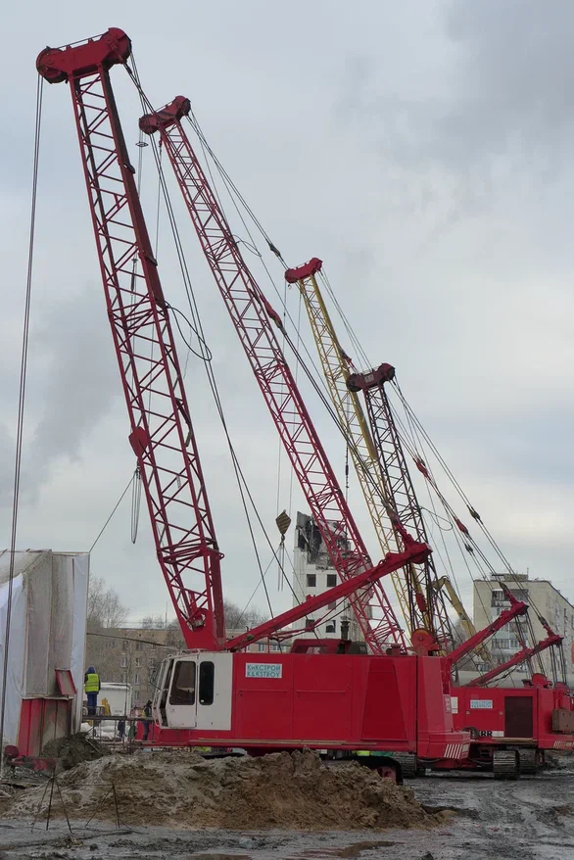
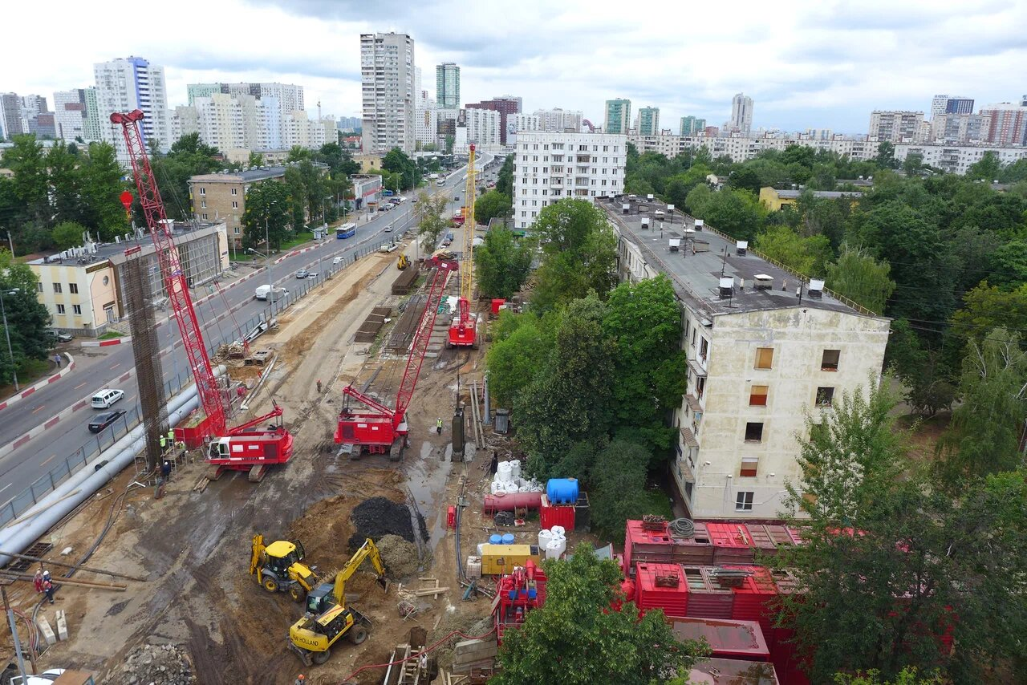
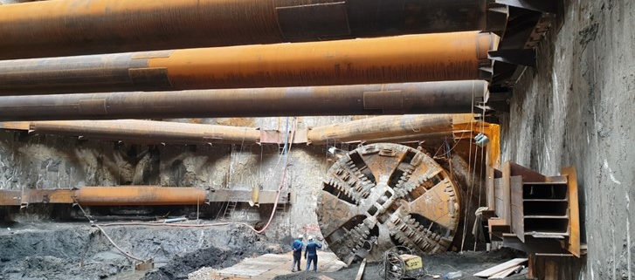
Опыт выполнения работ
Станция метро Улица Народного Ополчения 2018-2019 гг.
Стена в грунте
2024

Slide 23
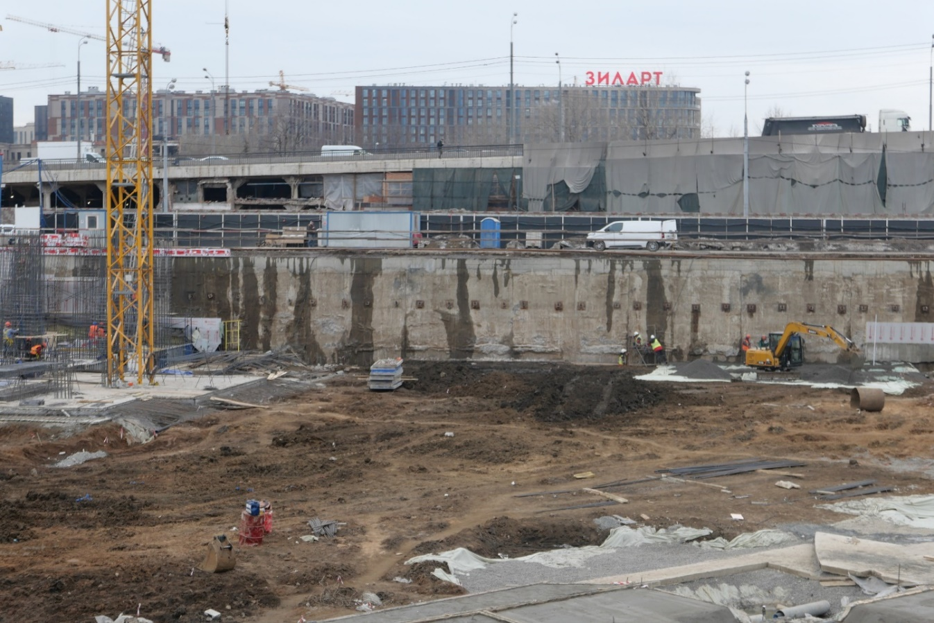
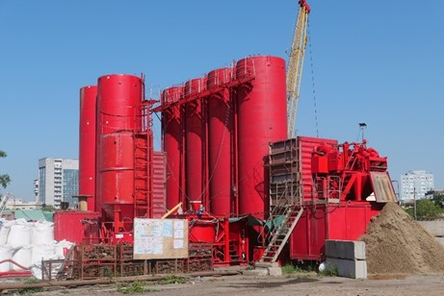
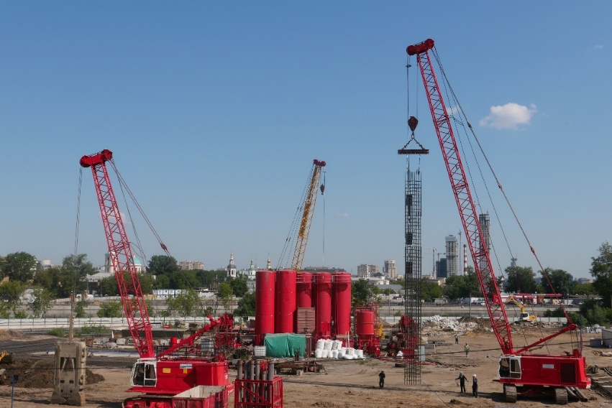
Опыт выполнения работ
Симоновская набережная ЖК «ФОРСТ» 2021 г.
Стена в грунте
2024

Slide 24
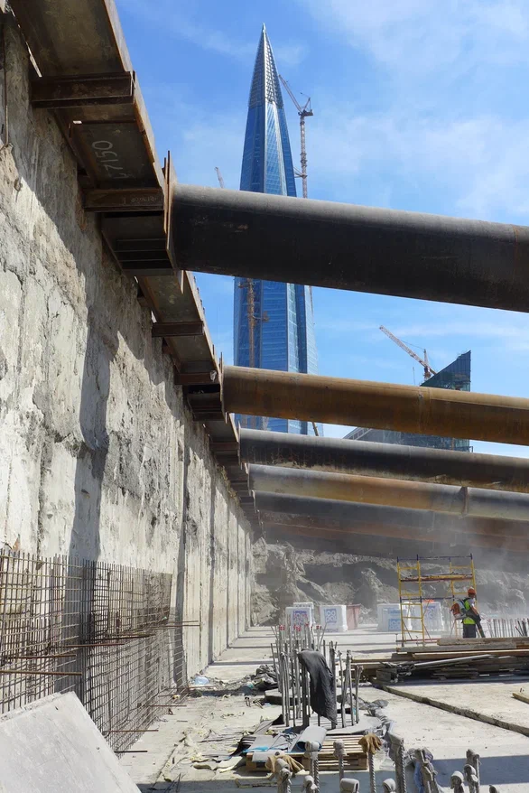

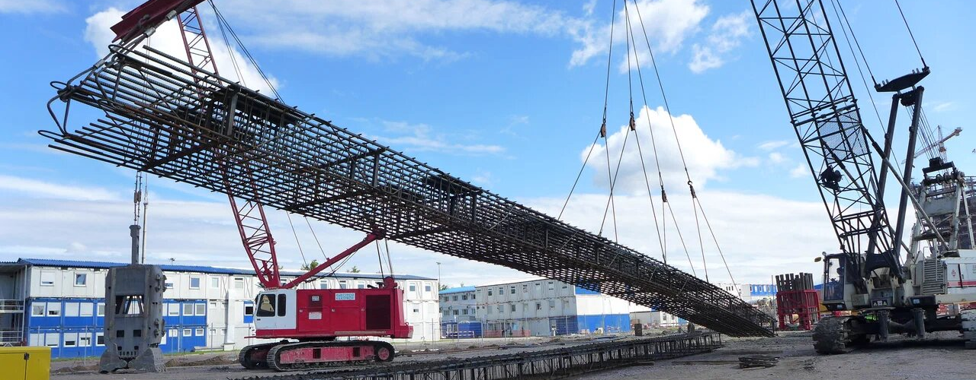
Опыт выполнения работ
Комплекс зданий и сооружений ПАО «Газпром» Лахта-Центр 2017 г.
Стена в грунте
2024

Slide 25
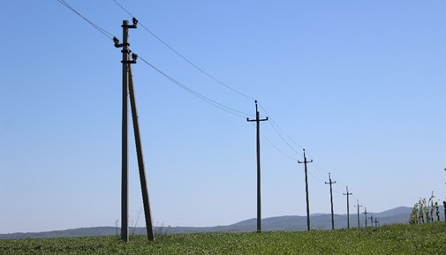
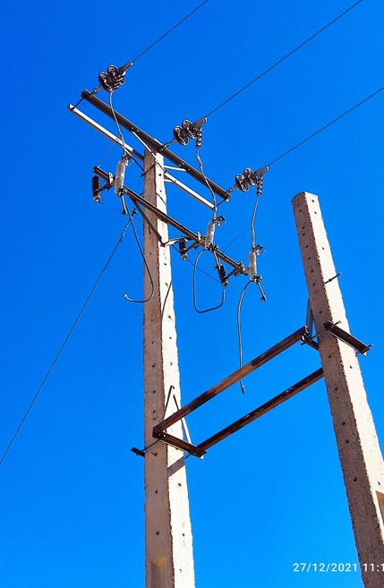
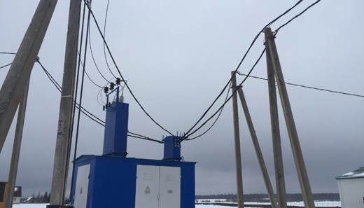
Опыт выполнения работ
Строительство распределительных сетей
ПАО «Россети Московский регион»
2015 г. – 2023 г. Строительство распределительных сетей напряжением 0,4-10 кВ.
За время сотрудничества было реализовано объектов на общую сумму более 3 млрд. руб.
2024

Slide 26


Опыт выполнения работ
Реконструкция ПС 220/110/10/6
ПС «Тураево»
В 2008-2010 гг. выполнен первый этап реконструкции подстанции, включающий в себя замену двух силовых трансформаторов 220/110/10 кВ и двух ячеек ОРУ-220 кВ, выполнена реконструкция 2-х секций ЗРУ-10 кВ
2024

Slide 27


Опыт выполнения работ
Реконструкция ПС 110/35/10/6 КВ «ОДИНЦОВО»
Строительство объекта начато в 2011 г. и основные работы завершены в 2014 г. со сдачей объекта Губернатору Московской области Воробьеву А.Ю.
Подстанция «Одинцово» реконструировалась в несколько этапов и была построена без расширения территории на старом месте.
2024

Slide 28











Заказчики и партнеры
2024

Slide 29

Контакты:
ООО «КиКГЕОСТРОЙ»
Россия, г. Москва, ул. Земляной Вал, 50Ас3
8 (495) 991 96 31 kikgeo.fin@gmail.com

